Slide 1
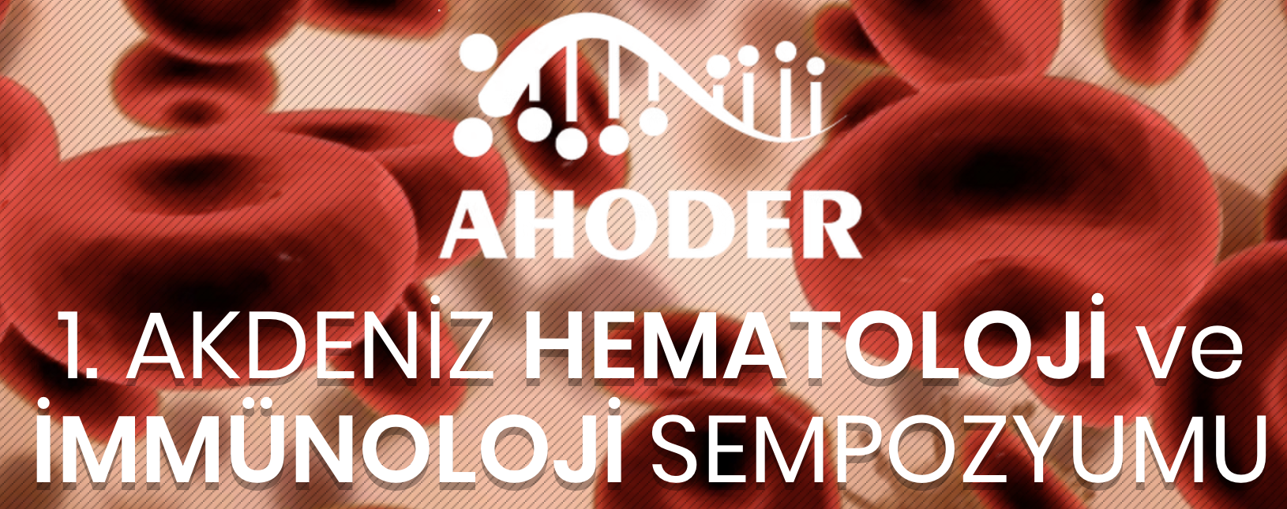
MM de Lenalidomid ve Pomalidomid Bazlı Kombinasyonlar
Doc Dr Mehmet BAKIRTAŞ
Tekirdağ Şehir Hastanesi Hematoloji Kliniği
26.04.2025

Slide 2
Yeni tanı MM
ASCT Candidate
Non-ASCT Candidate
Standard risk
High risk
Induction/Consolidation
CD38 mAb-based*Quadruplet
or
RVd or KRd
CD38 mAb-based* Quadruplet
Dara-Rd
or
RVd-lite or Isa-RVd
±ASCT †
± ASCT †
Maintenance
Lenalidomide ±
CD38 mAb
Lenalidomide + PI ±
CD38 mAb
Continue therapy until progression
*Daratumumab or isatuximab. †Supported by MRD-directed decision-making.
NCCN. Clinical practice guidelines in oncology. Multiple myeloma. v.1.2025. Richardson. NEJM. 2022;387:132.
Voorhees Blood 2020;136:936. O’Donnell. Lancet Haematol. 2024;11:e415. Facon. NEJM. 2024;391:1597.
O’Donnell. Br J Haematol. 2018;182:222. Landgren. JCO. 2022;40:2863.
Notes:
ASCT, autologous stem cell transplant; Dara, daratumumab; Isa, Isatuximab; KRd, carfilzomib, lenalidomide, and dexamethasone; mAb, monoclonal antibody; MM, multiple myeloma; MRD, minimal residual disease; PI, proteasome inhibitor; R, lenalidomide; RVd, lenalidomide, bortezomib, and dexamethasone.

Slide 3
Tedavi Yaklaşımları
Nakle Uygun Olan Hastalar

Slide 4
Genç, Fit Hastalarda Başlangıç Tedavisinde Güncel Hedefler
3- veya 4-ilaç indüksiyonunu takiben otolog transplantasyon
ASCT sonrası idame tedavisi
Genel hedef: ilk yanıtın derinliğini ve süresini en üst düzeye çıkarma

Slide 5
Yeni tanı Transplant-Eligible Myeloma Tedavi Özeti
2025
İndüksiyon ve Konsolidasyon Rejimleri
  RVd (or KRd) standart tedavi olmuştur.
  RVd or KRd ile CD 38 mAb kombinasyonu(4 lü tedaviler) ;
  Yanıt derinliğini ve
  PFS i artırmıştır.
İdame Tedavi
  Standard-risk hastalık: lenalidomide progresyona kadar standart tedavidir , ama sürdürülen MRD negatifliği kazanılması lenalidomidin erken kesilmesi açısından mantıklı bir strateji olabilir.
  High-risk disease: IMiD ve PI kombinasyonuyla süresiz idame tedavi düşünülmeli
  Lenalidomid ile CD38 mAb'yi birleştiren çiftler bir sonraki standart olabilir
  Devam eden çalışmalar, CELMoD'ların veya BsAb'lerin eklenmesinin etkisini ele almaktadır.
Notes:
BsAb, bispecific antibody; CELMoD, cereblon (CRBN) E3 ligase modulator; IMiD, immunomodulatory agent; KRd, carfilzomib/lenalidomide/dexamethasone; mAb, monoclonal antibody; PFS, progression-free survival; PI, proteasome inhibitor; VRd, lenalidomide/bortezomib/dexamethasone.

Slide 6

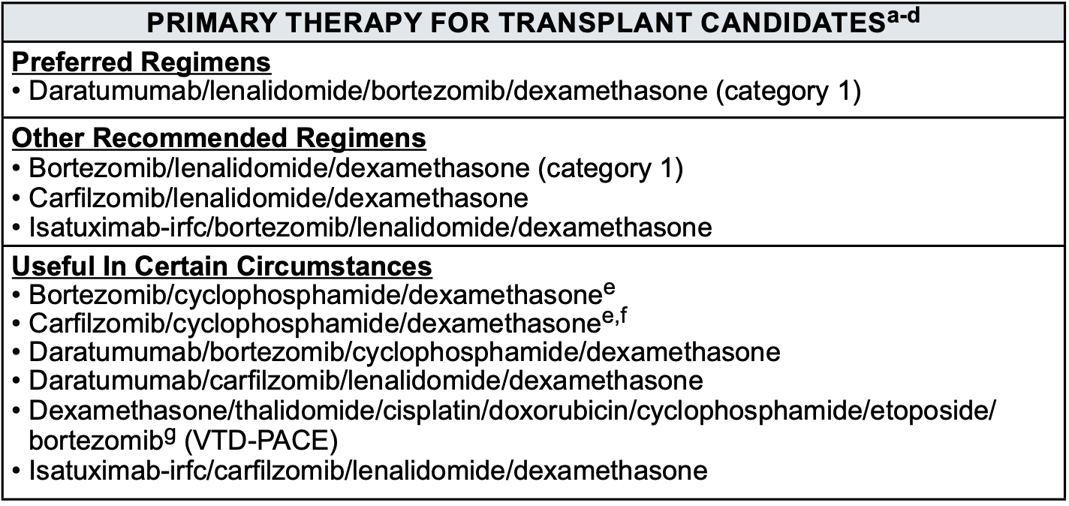
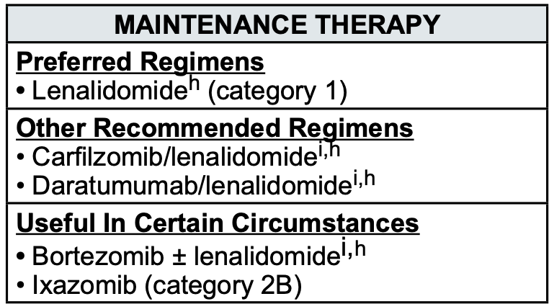
NCCN 2025

Slide 7
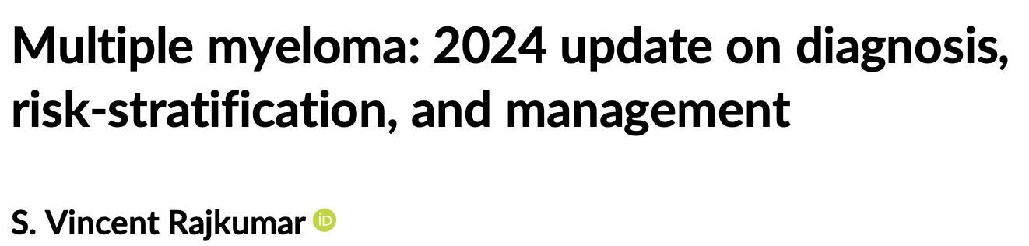

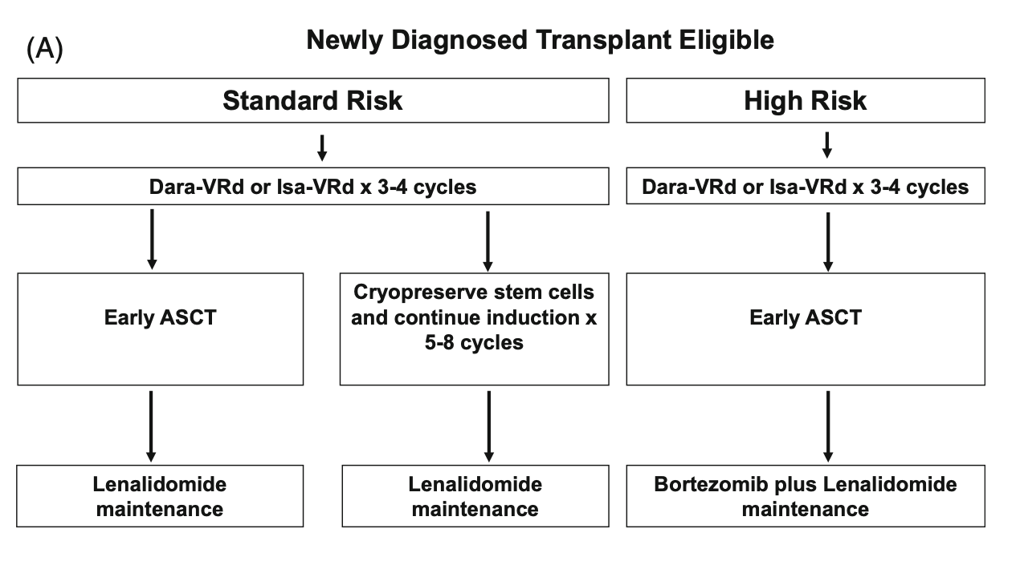

Slide 8
İndüksiyon Tedavi

Slide 9
3 lü Tedaviler

Slide 10
VRD Etkinlik Çalışmaları

Slide 11

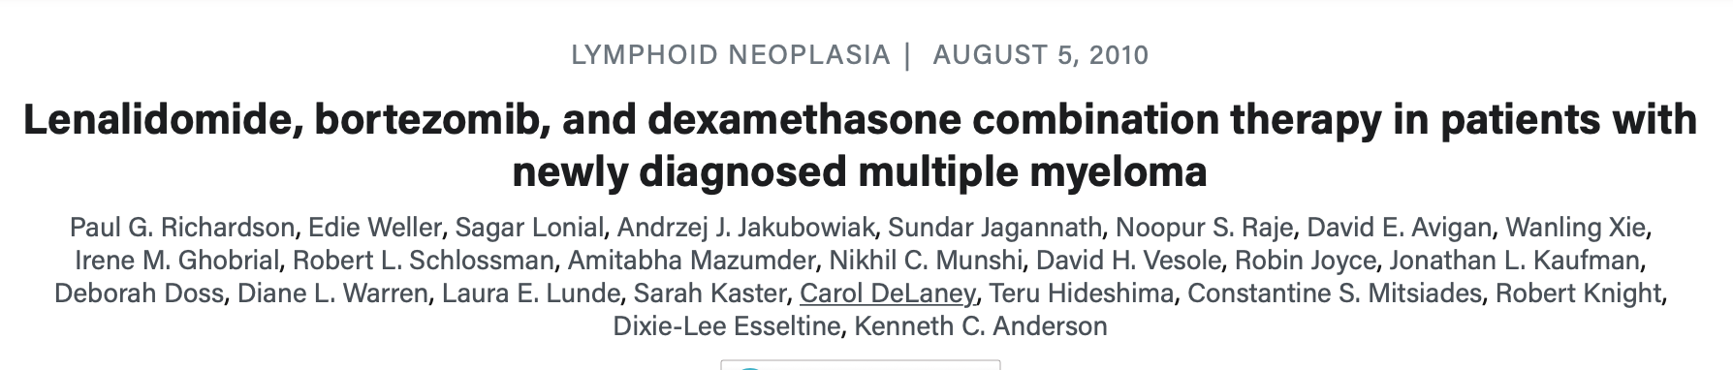
İlk faz I-II Çalışma
>18 yaş NDMM
KPS ≥ %60
N:66
Response | All patients (n = 66) | Phase 2 population (n = 35)
CR | 29% | 37%
nCR | 11% | 20%
VGPR | 27% | 17%
PR | 33% | 26%
CR+nCR | 39% | 57%
CR+nCR+VGPR | 67% | 74%
At least PR | 100% | 100%
Median takip 27 ay
18 ay PFS %75
18 ay OS %97
28 hasta ASCT
≥ grade 2 periferal nöropati
Serum kre > 2,5 mg/dl
PLT<50 000/μL
ANC<1000/μL
Transaminaz > x2 ULN
En sık YE: Sensorimotor nöropati %80 (gr-1/2)
Halsizlik (%64), konstipasyon (%61)
Trombositopeni (%18), nötropeni (%15), anemi (%6)
Richardson, Paul G et al. Blood vol. 116,5 (2010): 679-86.

Slide 12
Randomize Faz 3 Çalışma: VRd vs Rd
SWOG S0777
ISS stage I/II/III olarak tabakalandırıldı ve ASCT Progresyona bırakıldı
Lenalidomide 25 mg/gün PO 1-21. günler +
Dexamethasone 40 mg/gün PO 1,8,15,22. günler
28 günde bir – 6 siklus (n = 230)
Daha önce tedavi almamış aktif MM (CRAB +)
Ölçülebilir hastalık
CrCl > 30 cc/min
(N = 525)
Rd idamesi
Progresyon veya kabul edilemeyen toksisiteye kadar
Bortezomib 1.3 mg/m² IV 1,4,8,11. günler +
Lenalidomide 25 mg/gün PO 1-14. günler +
Dexamethasone 20 mg/gün 1,2,4,5,8,9,11,12. günler
21 günde bir – 8 siklus (n = 243)
Primer sonlanım: PFS
Sekonder sonlanımlar: ORR, OS, Güvenlik
Medyan takip süresi: 55 ay
Medyan idame tedavi süresi: 385 gün
Durie, Brian G M et al. Lancet (vol. 389,10068 (2017): 519-527.

Slide 13
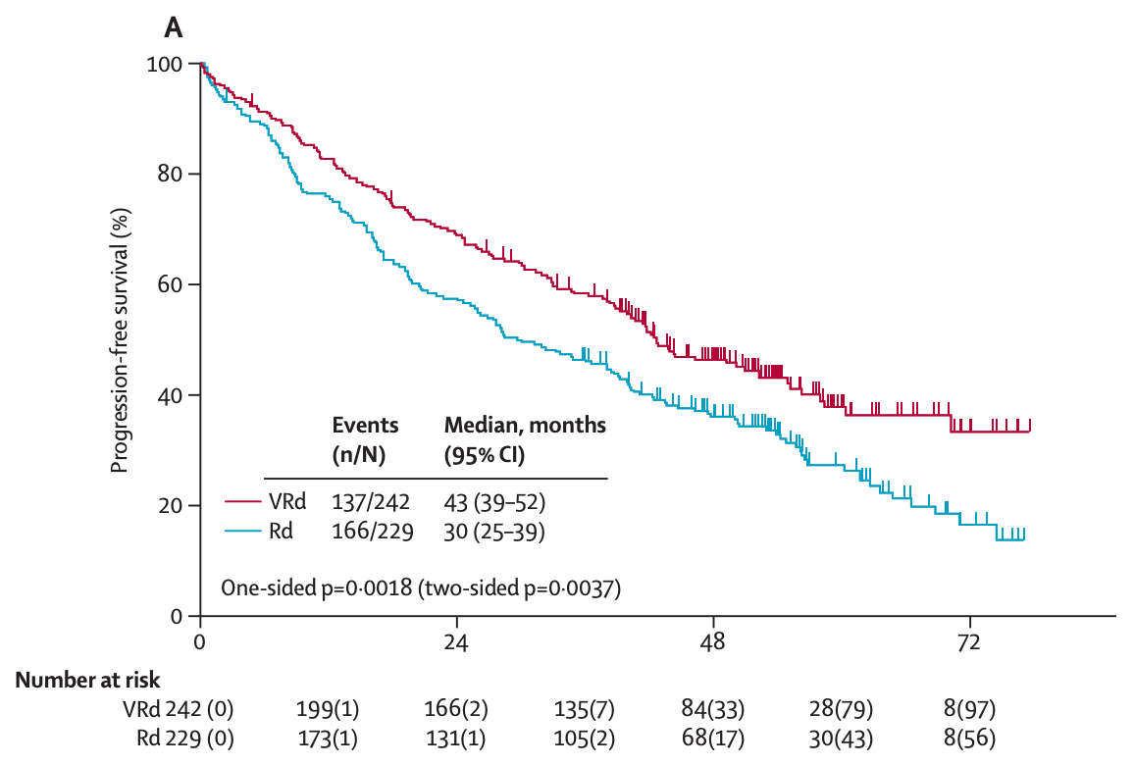
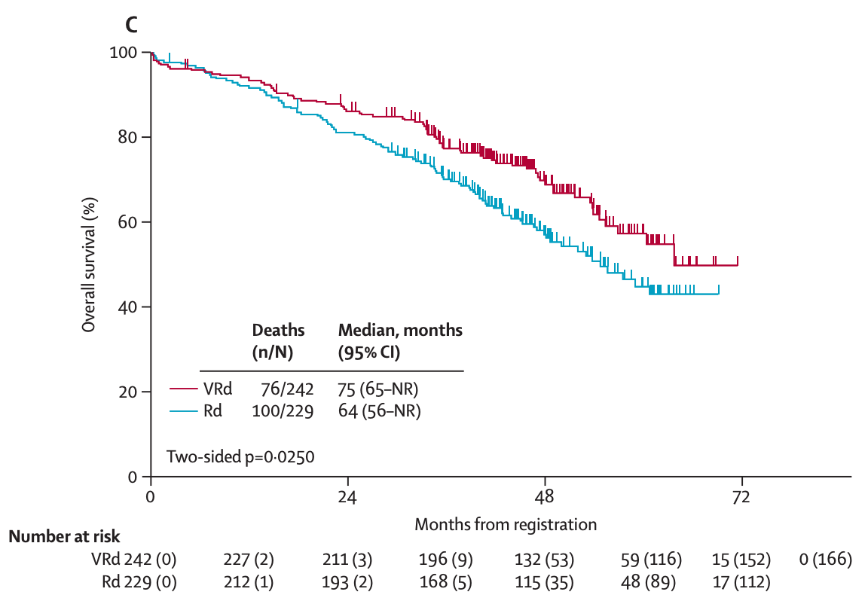
Randomize Faz 3 Çalışma: VRd vs Rd
SWOG S0777
Survival, Mos | VRd (n = 242) | Rd (n = 229) | P Value
Median PFS | 43 | 30 | .0018*
Median OS | 75 | 64 | .025†
≥ Grade 3 nörotoksisite; VRD > RD
33% vs 11%; p<0·0001
Bortezomib 1·3 mg/m²intravenously on days 1, 4, 8, 11
Durie, Brian G M et al. Lancet (vol. 389,10068 (2017): 519-527.

Slide 14
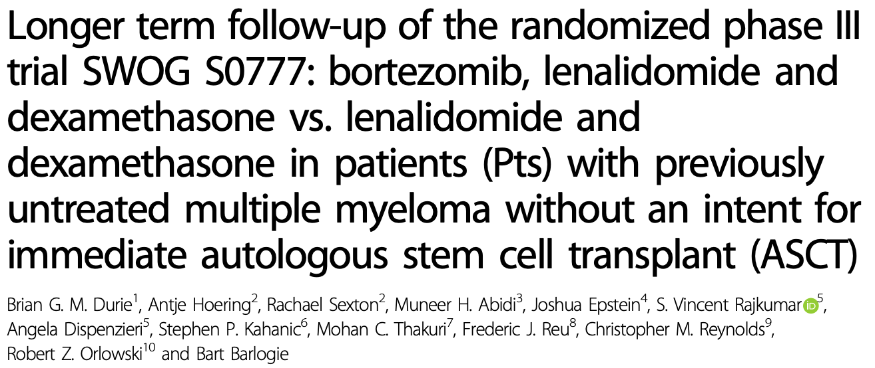
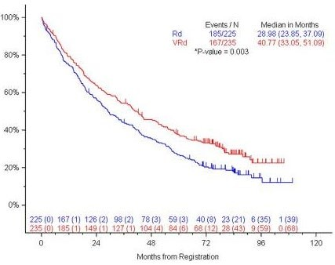
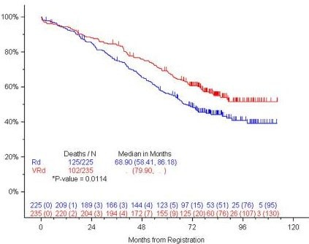
460 hasta
Median takip süresi: 84 ay
OS
VRd: Nr
Rd: 69 ay
PFS
OS
PFS
VRd: 41 ay
Rd: 29 ay
VRd: NR
Rd: 69mo
HR:0.742 (0.594, 0.928);
P= 0.003
VRd: 41mo
Rd: 29mo
HR 0.709 (0.543, 0.926)
P= 0.0114
Durie B, et al. Blood Canc J. 2020 May; 10(5): 53.

Slide 15
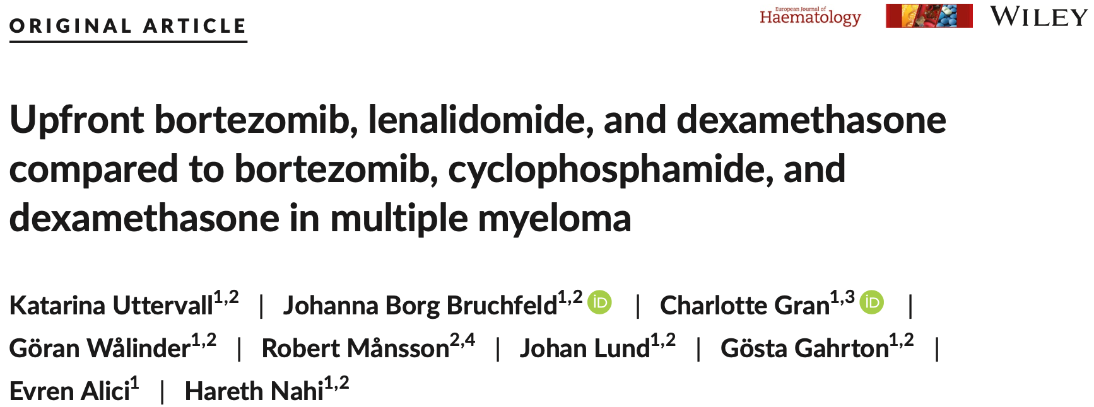
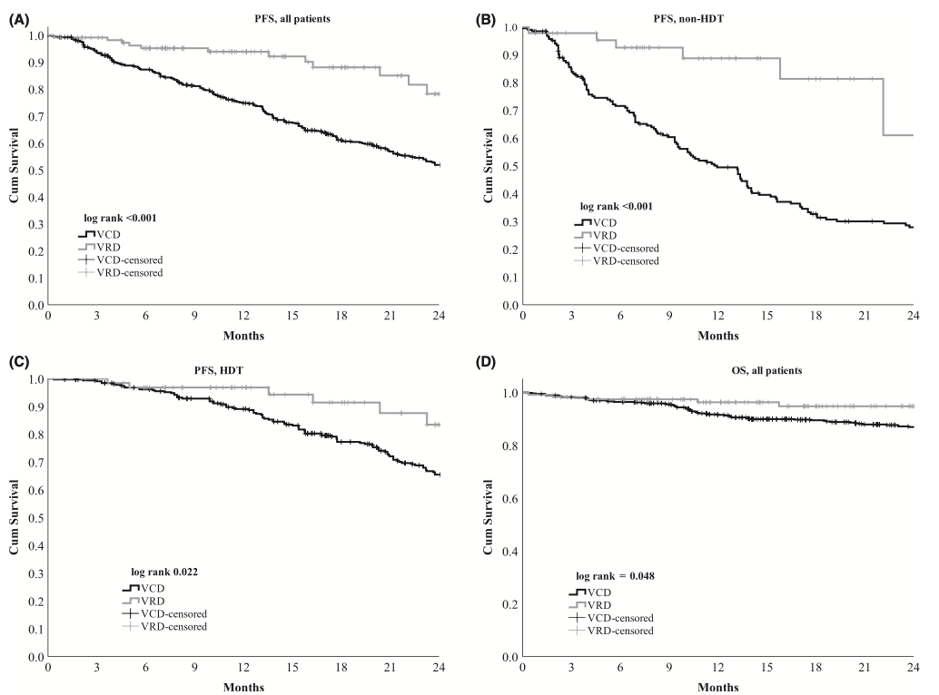
Gerçek yaşam verisi
Retrospektif analiz
N: 681
VRD’de VCD’ye göre;
  Yanıtlar daha iyi, PFS daha uzun
  +/- ASCT
  Anlamlı PFS ve OS avantajı
Uttervall, Katarina et al. European journal of haematology vol. 103,3 (2019): 247-254.

Slide 16
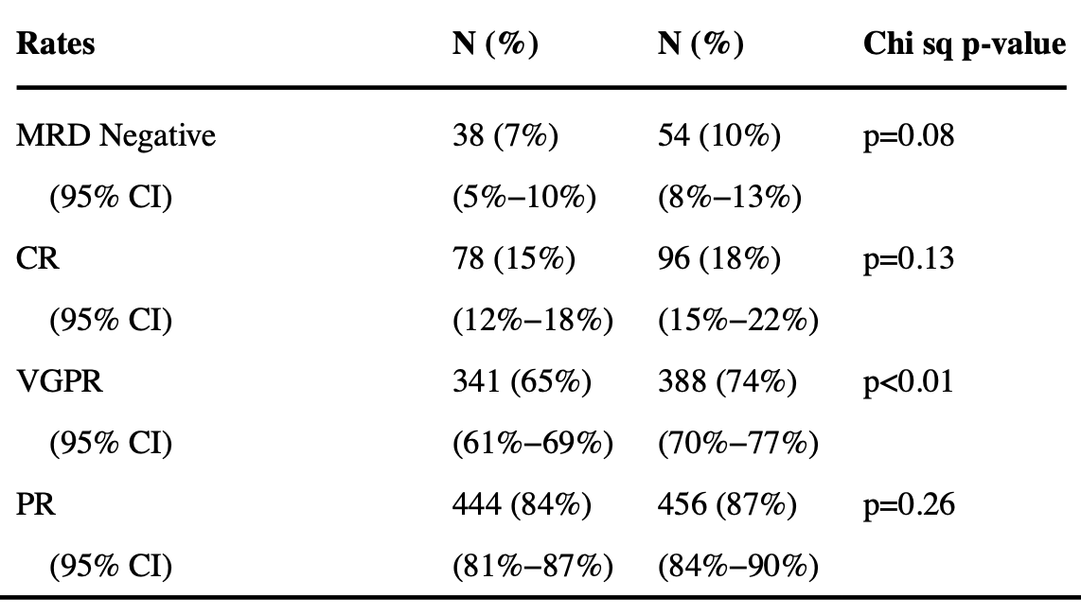
ENDURANCE: Multicentre, open-label, phase 3, randomised, controlled trial VRD vs. KRD
18 yaş
ASCT; ineligible/planlanmayan
High risk genetik yok [-t(4;14)]
n:1053
PFS ve OS farkı yok
Toksisite daha fazla
Uyarılar: OKİT yok ve çoğu yüksek riskli sitogenetik hariç.
Kumar, Shaji K et al. The Lancet. Oncology vol. 21,10 (2020): 1317-1330.

Slide 17
VRd İndüksiyonu Tedavi Standardı Oldu
Hipotez: bortezomib yerine carfilzomib kullanmak sonuçları iyileştirecektir
ENDURANCE çalışması (RVd - KRd) PFS'de fark göstermedi
Uyarılar: OKİT yok ve çoğu yüksek riskli sitogenetik hariç.
Hipotez: Bir monoklonal antikor eklemek sonuçları iyileştirecektir.
Anti-SLAMF7 antibody (elotuzumab)
    GMMG-HD6, ASCT sonrası RVd indüksiyonuna veya RVd konsolidasyonuna/lenalidomid idamesine elotuzumab eklenmesinin PFS'yi iyileştirmediğini gösterdi.
    SWOG-1211, RVd indüksiyonuna/idamesine elotuzumab eklenmesinin yüksek riskte (ASCT olmadan) PFS'yi iyileştirmediğini gösterdi.
    Anti-CD38 antibodies (daratumumab, isatuximab)
Kumar. Lancet Oncol. 2020;21:1317. Goldschmidt. 2021;138:486. Usmani. Lancet Haematol. 2021;8:E45.

Slide 18
ÖZET İNDÜKSİYON
Şu anda, özellikle yüksek riskli NDMM için bir kombinasyonun diğerinden daha iyi olduğu net değil ve bu soruyu cevaplamak için tasarlanmış devam eden çalışmaları bekliyoruz.
FORTE çalışmasında daha fazla yüksek riskli hasta çalışmaya dahil edildi , KRD yi yüksek risk hastalarındaki başarısından dolayı yüksek riskli NDMM fit hastalarda önerebiliriz.

Slide 19
3 lü Tedaviler—Yüksek Risk

Slide 20
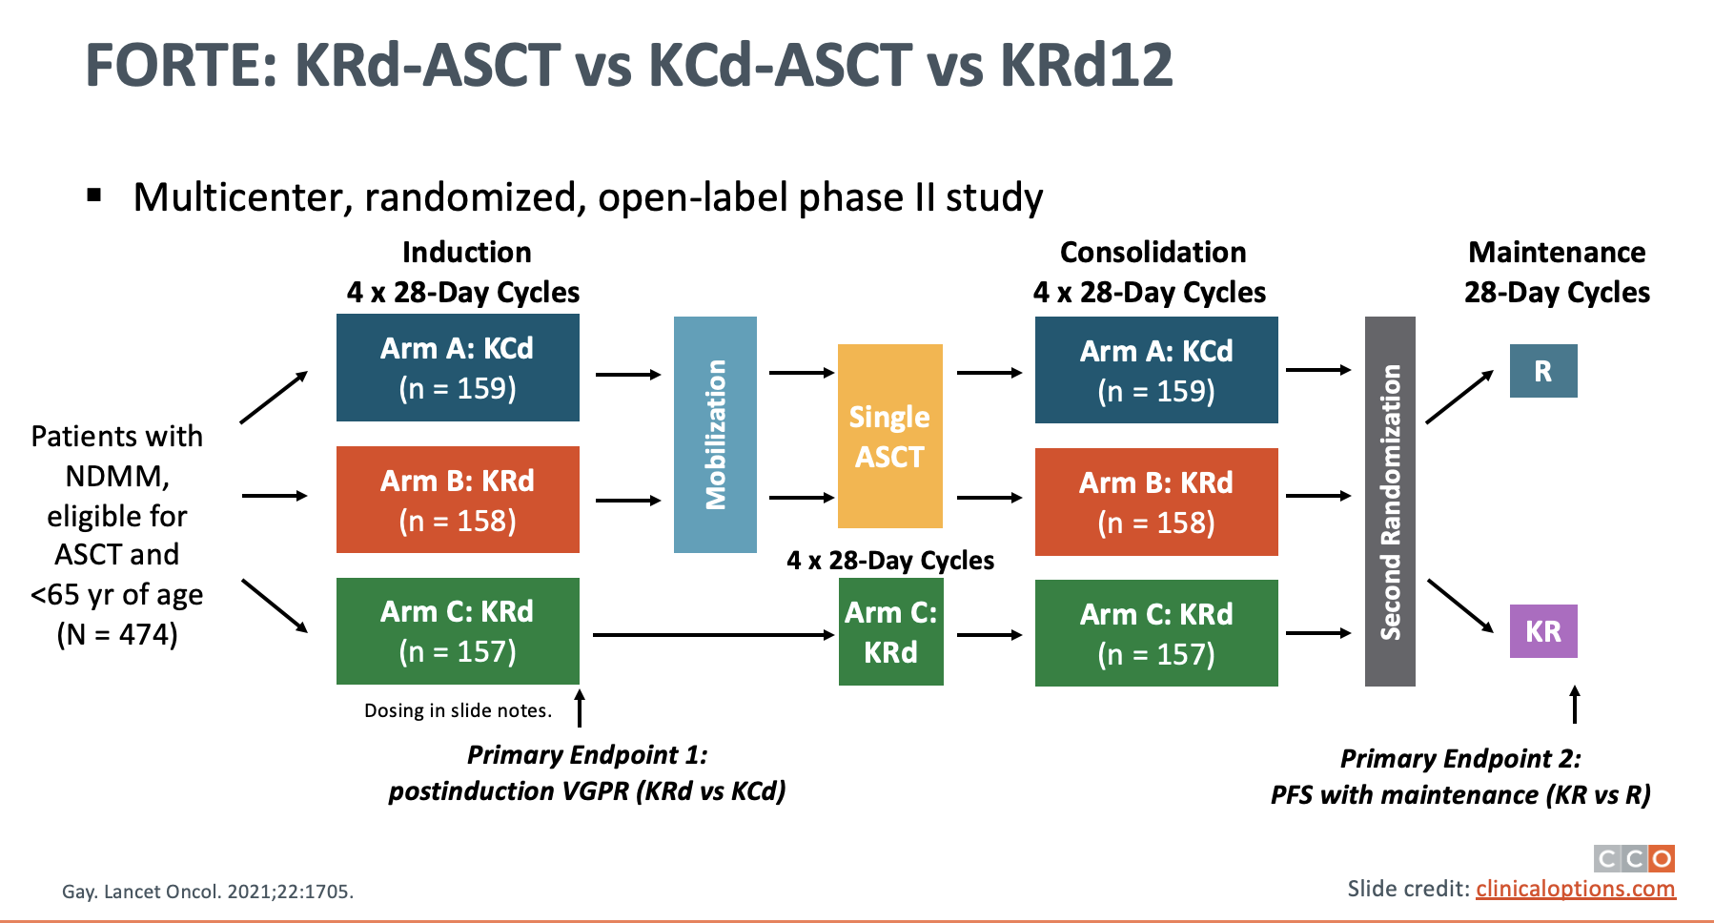
FORTE: KRd-ASCT vs KCd-ASCT vs KRd12

Slide 21
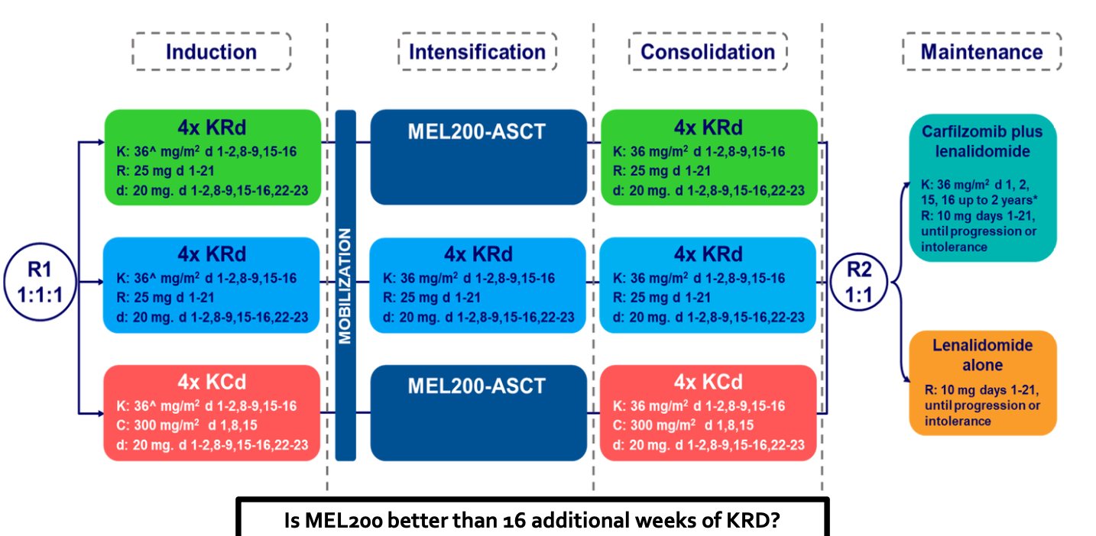
The FORTE Trial
Multicenter, Randomized (1:1), Open-Label, Phase 2 Study
ORTE. Updated November 3, 2022. https://classic.clinicaltrials.gov/ct2/show/NCT02203643

Slide 22
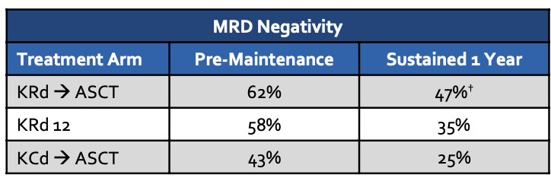
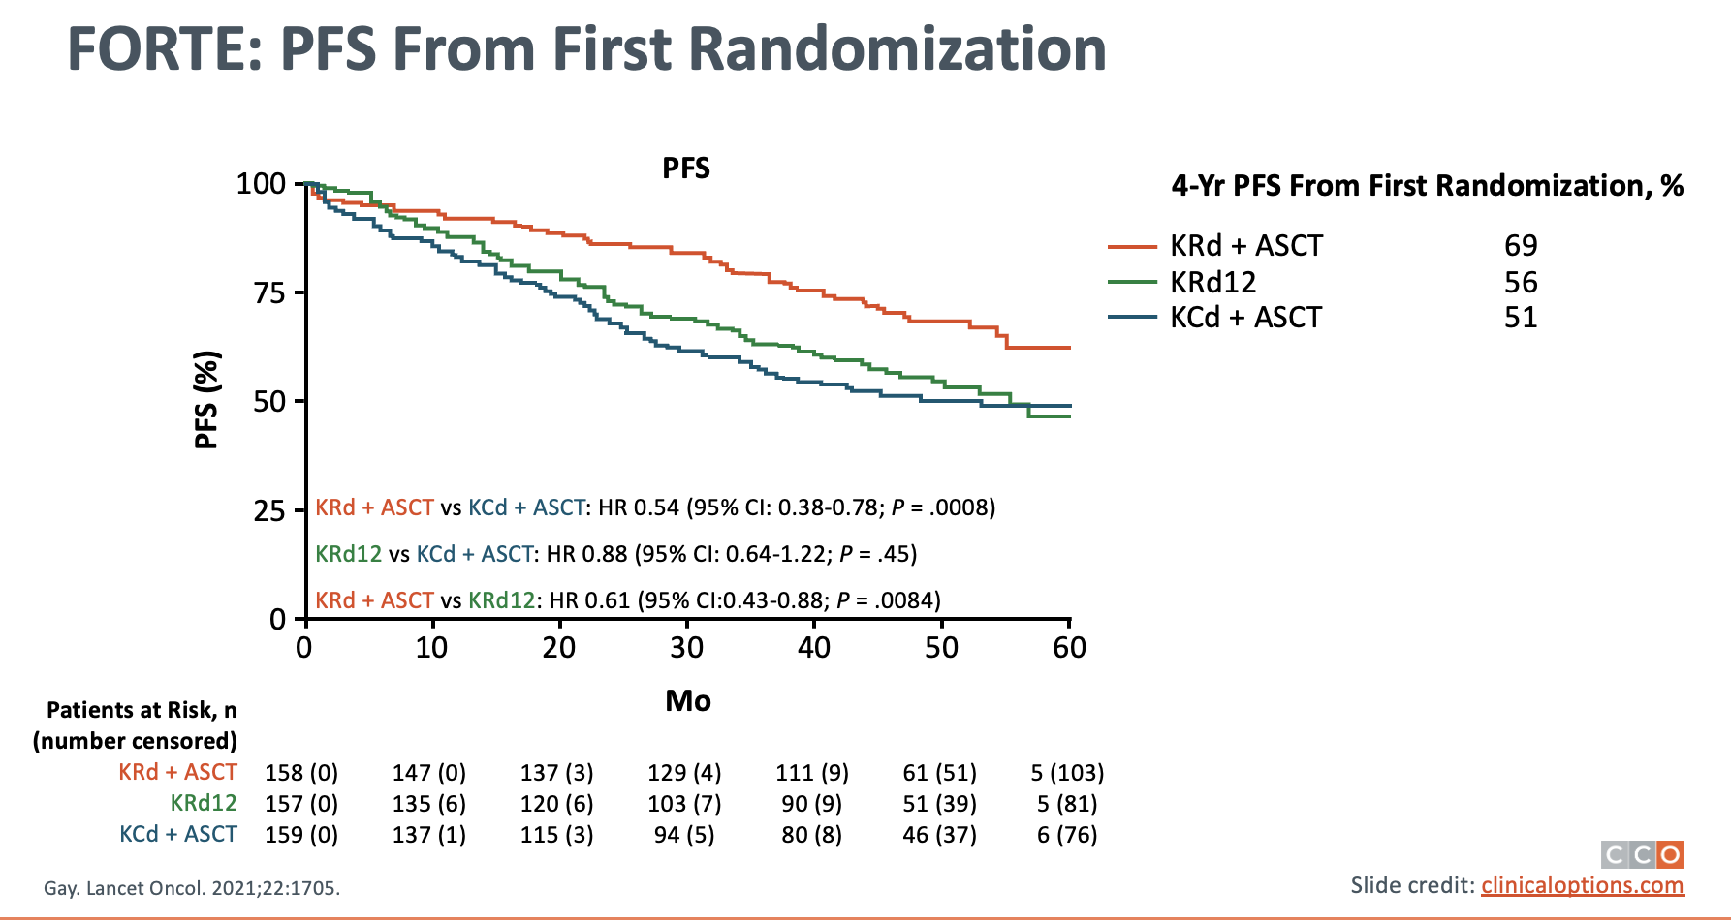
FORTE: Yanıt Derinliği ve PFS
MRD negatifliği KRd → ASCT kolunda yüksekti.
Gay F et al. Lancet Oncol. 2021;22(12):1705-1720.

Slide 23
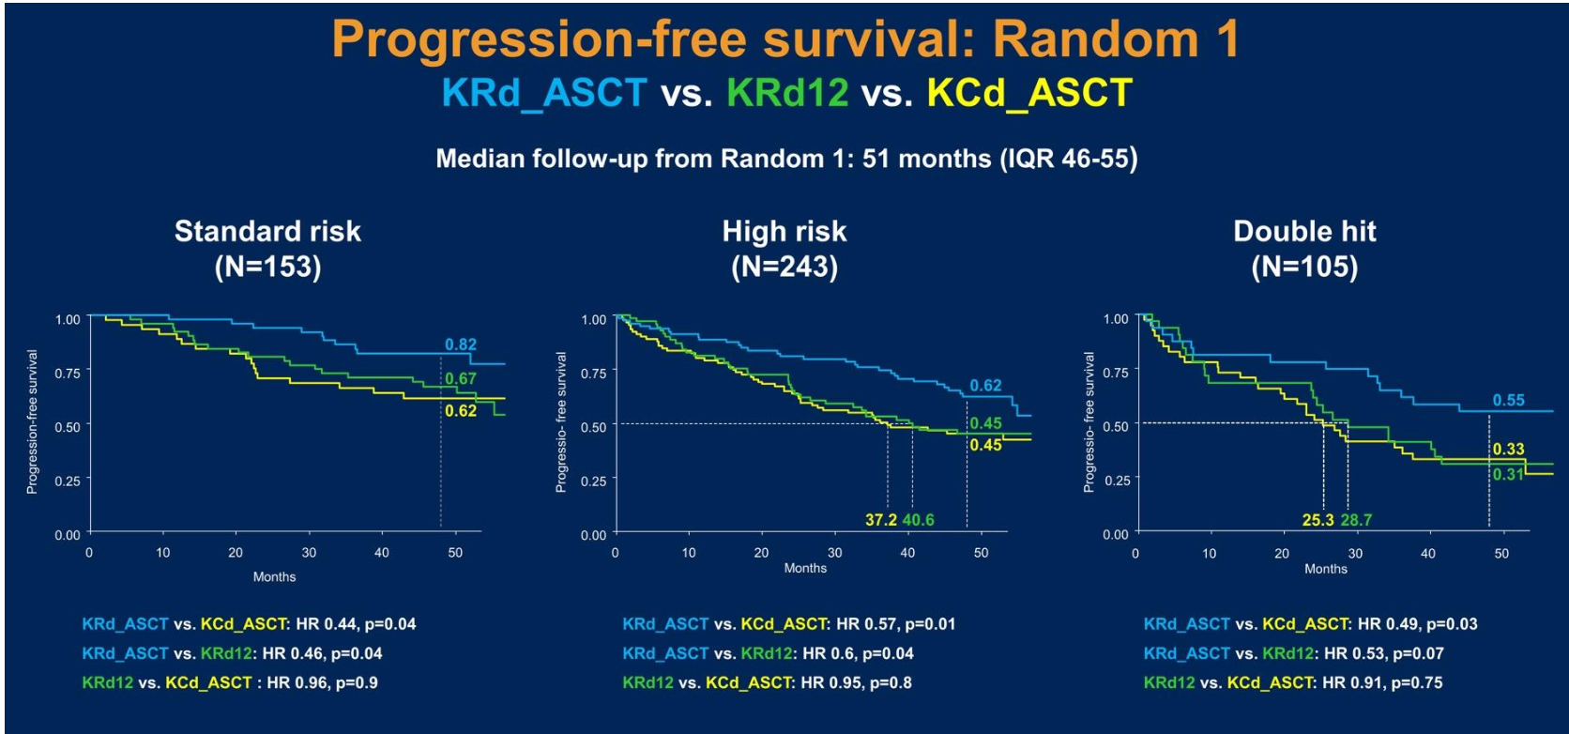


Slide 24
Birkaç grubun yüksek riskli hastalarda;
KRd ve transplantasyon kullanmaya başlamasına neden oldu.
.
4 Yıllık PFS,ilk randomizasyondan itibaren
KRd + ASCT % 69
KRd 12. % 56
KCd+ ASCT % 51
4 Yıllık PFS, Yüksek Risk
KRd + ASCT % 62
KRd 12 % 45
4 Yıllık PFS, ≥2 yüksek riskli sitogenetik
KRd + ASCT % 55
KRd 12 % 31
4 Yıllık PFS, Standart Risk
KRd + ASCT % 80
KRd 12 % 67

Slide 25
Anti CD 38 li 4 lü Kombinasyonlar

Slide 26
Quadruplet Tedavi Amacı
Transplant-Eligible NDMM
Hedef: uzun vadeli hastalık kontrolü ve daha iyi prognoz için hızlı, derin ve kalıcı yanıt
İndüksiyon (VGPR)
Transplantasyon ve konsolidasyon (CR, MRD(-))
İdame (sürdürülebilir MRD(-), PFS ve OS)

Slide 27
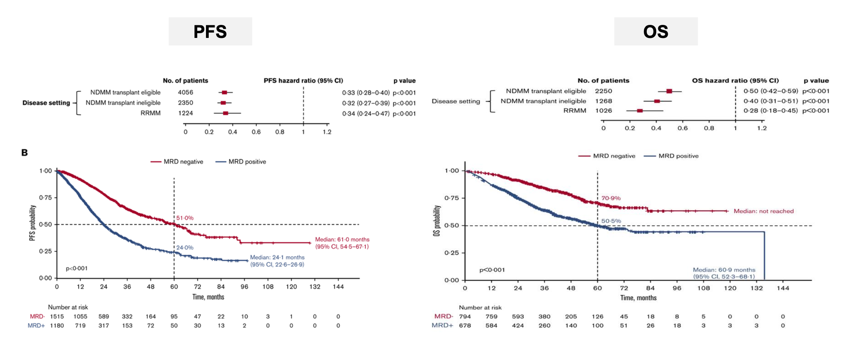
MM'li Hastalarda Mrd Negatifliğinin Prognostik Değer
Munshi NC, et al. Blood Adv. 2020 Dec 8;4(23):5988-5999

Slide 28
Daratumumab 4 lü

Slide 29
Yeni tanı MM'de Dörtlü Tedavi ile Klinik Çalışmalar
CASSIOPEIA: multicenter, open-label, randomized phase III trial¹
Dara Q8W until PD
(max of 2 yr followed by observation until PD)
Transplant-eligible patients with ND MM, ECOG PS ≤2
(N = 1085)
Daratumumab + VTd
4 cycles
ASCT
Daratumumab + VTd
2 cycles
R
R
VTd
4 cycles
ASCT
VTd
2 cycles
Observation until PD
(maximum of 2 yr)
Part 1
Part 2
GRIFFIN: multicenter, open-label, randomized phase II trial²
Induction: Cycles 1-4
Consolidation: Cycles 5-6*
Maintenance: Until PD or 2 yr†
Transplant-eligible patients with ND MM, ECOG PS ≤2
(N = 207)
D-VRd in 21-day cycles
ASCT
D-VRd in 21-day cycles
D-R in 28-day cycles
VRd in 21-day cycles
ASCT
VRd in 21-day cycles
R in 28-day cycles
*Consolidation began 60-100 days after ASCT. †Patients completing maintenance were permitted to continue single-agent lenalidomide.
1. Moreau. Lancet. 2019;394:29. 2. Voorhees. Blood. 2020; 136:936
Notes:
ASCT, autologous stem cell transplantation; D, daratumumab; ECOG, Eastern Cooperative Oncology Group; MM, multiple myeloma; ND, newly diagnosed; R, lenalidomide; VRd, bortezomib/lenalidomide/dexamethasone; VTd, bortezomib/thalidomide/dexamethasone

Slide 30
Daratumumab-Tabanlı Tedavi: Yanıt Derinliği
Trial | Regimen | N | Depth of Response, %
 |  |  | Post Induction |  | Post ASCT |  | Post Consolidation
 |  |  | sCR | VGPR | sCR | VGPR | sCR | VGPR | MRD-
CASSIOPEIA | VTd | 542 | 6.5 | 47.2 | 9.4 | 52.8 | 20.3 | 52.0 | 44
 | Dara-VTd | 543 | 7.4 | 50.5 | 13.4 | 54.1 | 28.9 | 44.6 | 64
Trial | Regimen | N | Depth of Response, %
 |  |  | Post Induction |  | Post Consolidation |  | Final Analysis
 |  |  | sCR | VGPR | sCR | VGPR | sCR | VGPR | MRD-
GRIFFIN | RVd | 97 | 7.2 | 43.3 | 32.0 | 30.9 | 48 | 17 | 30
 | Dara-RVd | 99 | 12.1 | 52.5 | 42.4 | 39.4 | 67 | 13 | 64
Moreau. Lancet. 2019;394:29. Voorhees. Blood. 2020;136:936. Voorhees. Lancet Haematol. 2023;10:e825.

Slide 31
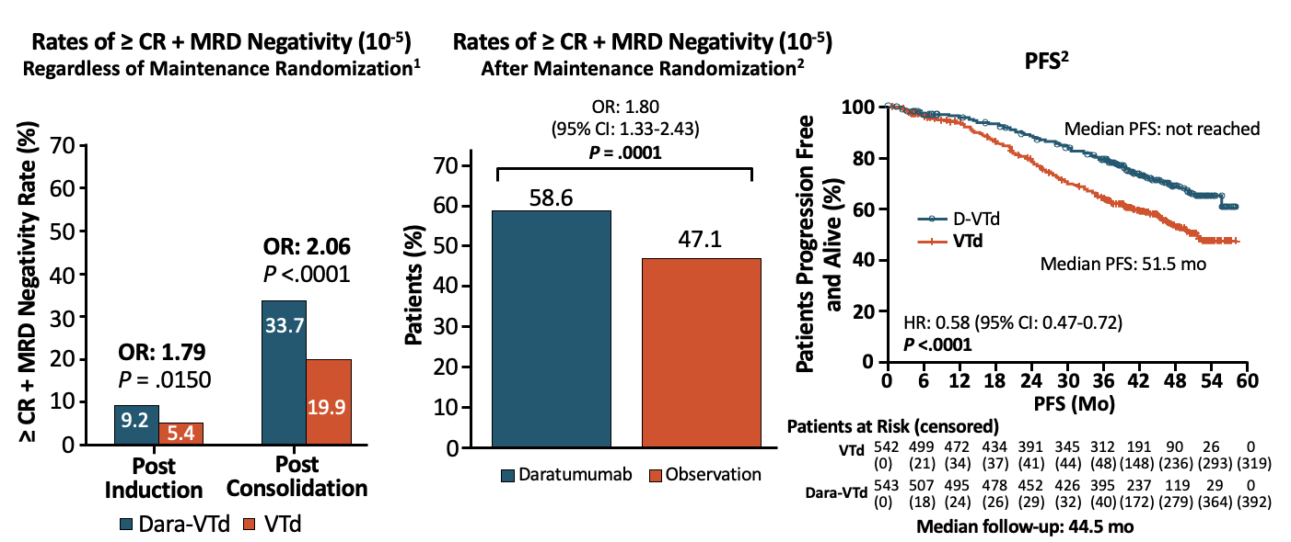
CASSIOPEIA Update:
MRD-Negativity Rates and PFS
(ITT Population)
1. Avet-Loiseau. ASH 2021. Abstr 82. 2. Moreau. Lancet Oncol. 2021;22:1378.

Slide 32
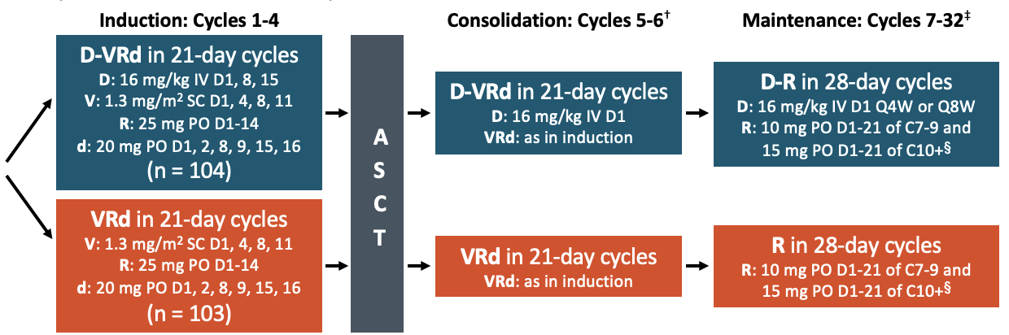
GRIFFIN: Daratumumab + VRd vs VRd Alone for Transplant-Eligible NDMM
Multicenter, open-label, randomized phase II trial
Transplant-eligible adults with ND MM; ECOG PS ≤2;
CrCl ≥30 mL/min*
(N = 207)
*Lenalidomide dose was adjusted in patients with CrCl ≤50 mL/min. †Consolidation began 60-100 days after transplant. ‡Patients completing maintenance phase were permitted to continue single-agent lenalidomide. §15 mg administered only if tolerable.
Primary endpoint: Konsolidasyon sonrası sCR oranları : 67% vs 48% (OR: 2.18; P = 0.0079)

Slide 33
GRIFFIN Update: PFS (ITT Population)
3-yr
PFS rate
4-yr
PFS rate
100
Median follow-up: 49.6 mo
Median PFS ulaşılamadı.
4-yr OS rates:
  92.7% (D-RVd) vs
  92.2% (RVd)
  (HR: 0.90; 95% CI: 0.31-2.56; P = .8408)
89.0%
87.2%
90
D-RVd
80
70
80.7%
RVd
60
70.0%
50
PFS (%)
40
4 Yıllık PFS,
Dara-VRd : %87,2
VRd : % 70
30
20
10
HR: 0.45 (95% CI: 0.21-0.95;
P = .0324)
0
0
3
6
9
12
15
18
21
24
27
30
33
36
39
42
45
48
51
54
57
60
Patients at Risk, n
RVd
D-RVd
Mo
103
104
93
98
77
94
72
90
70
90
68
89
63
86
61
85
59
81
53
81
51
79
46
68
42
59
39
58
35
56
33
54
25
45
12
23
3
12
3
3
0
0
Sborov. 2022 IMS. Abstr OAB-057.
Notes:
D, daratumumab; ITT, intention to treat; OS, overall survival; PD, progressive disease; PFS, progression-free survival; RVd, bortezomib/lenalidomide/dexamethasone.

Slide 34
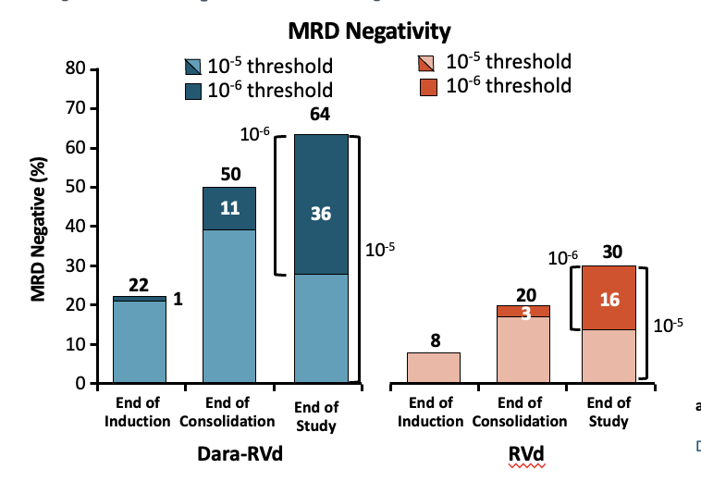
GRIFFIN Update: MRD
Negatif MRD oranları Dara-RVd için RVd'ye kıyasla daha yüksekti ve zamanla derinleşmeye ve iyileşmeye devam etti.
Voorhees. Lancet Haematol. 2023;10:e825.

Slide 35
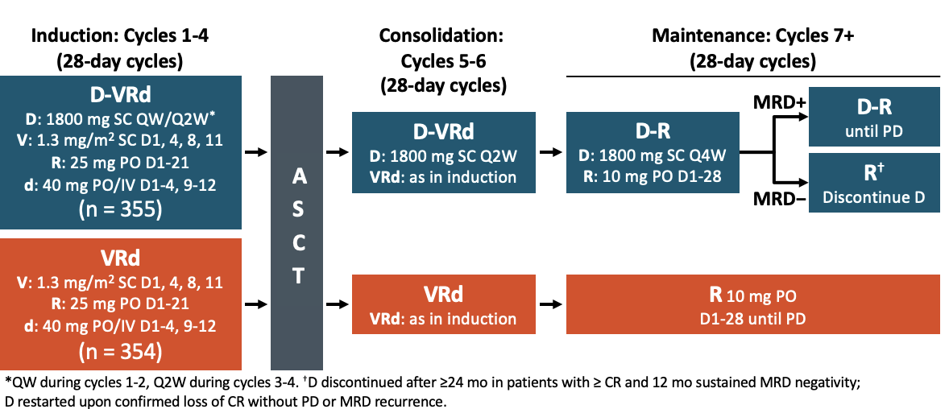
PERSEUS: VRd ± Daratumumab in Transplant-Eligible NDMM
Multicenter, open-label, randomized phase III trial; median f/u: 47.5 mo
Stratified by ISS stage and cytogenetic risk
Transplant-eligible adults aged 18-70 yr with NDMM;
ECOG PS ≤2*
(N = 709)
Primary endpoint: PFS
Key secondary endpoints: ≥CR rate, MRD negativity rate, OS
Sonneveld. ASH 2023. Abstr LBA-1. Sonneveld. NEJM. 2024;390:301.

Slide 36
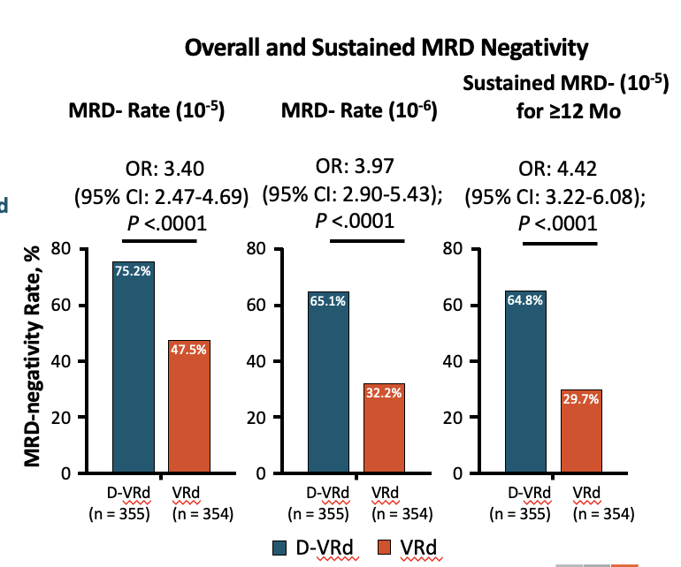
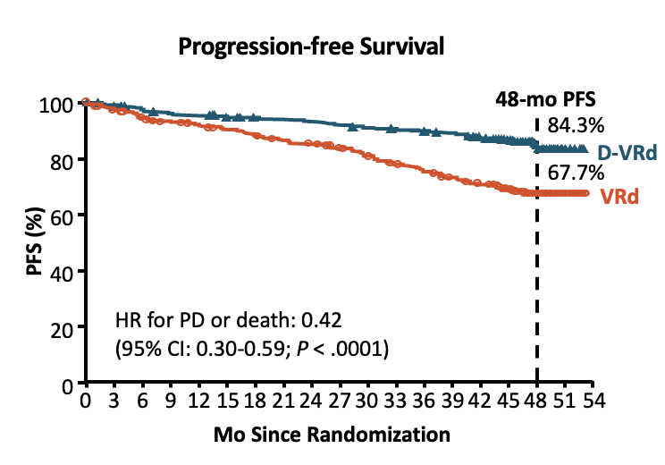
PERSEUS: PFS and MRD Negativity Rate
Median follow-up: 47.5 mo
Sonneveld. ASH 2023. Abstr LBA-1. Sonneveld. NEJM. 2024;390:301.

Slide 37
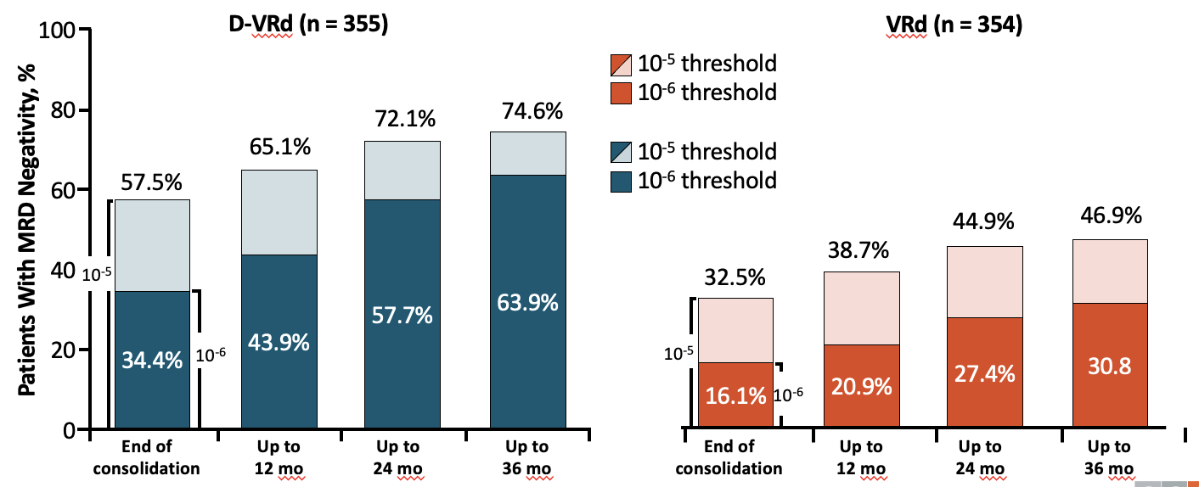
PERSEUS: MRD Negativity in ITT
Cumulative MRD Negativity Rates From First Tx Dose
PERSEUS çalışmasında daratumumab + VRd, VRd'ye kıyasla nakil için uygun NDMM hastalarında derin ve kalıcı yanıtlar üretti.
Rodriguez-Otero. ASCO 2024. Abstr 7502.

Slide 38
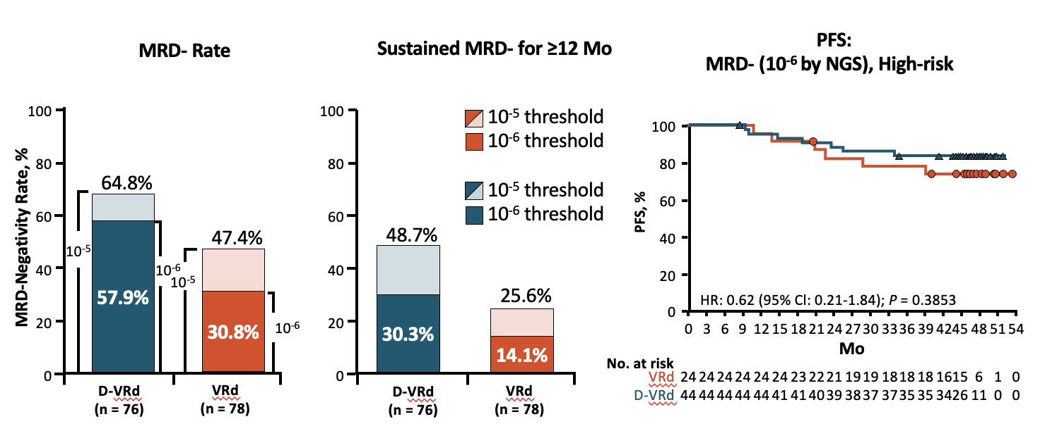
PERSEUS: MRD Negativity and PFS in High-Risk Disease
Rodriguez-Otero. ASCO 2024. Abstr 7502.

Slide 39
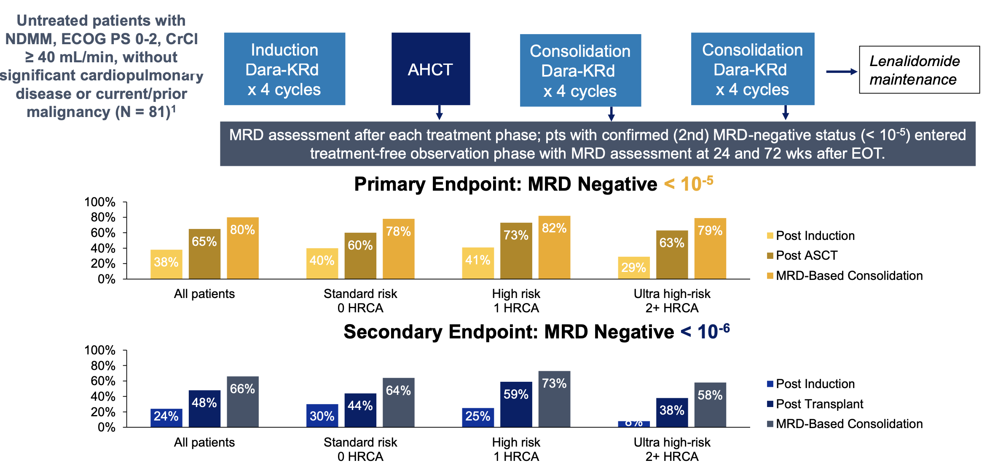
MASTER Trial
HRCA, high risk cytogenetic abnormality (includes gain/amp 1q, t(4;14), t(14;16), t(14;20) and/or del(17p).
Costa LJ, et al. Blood. 2021;138:481

Slide 40
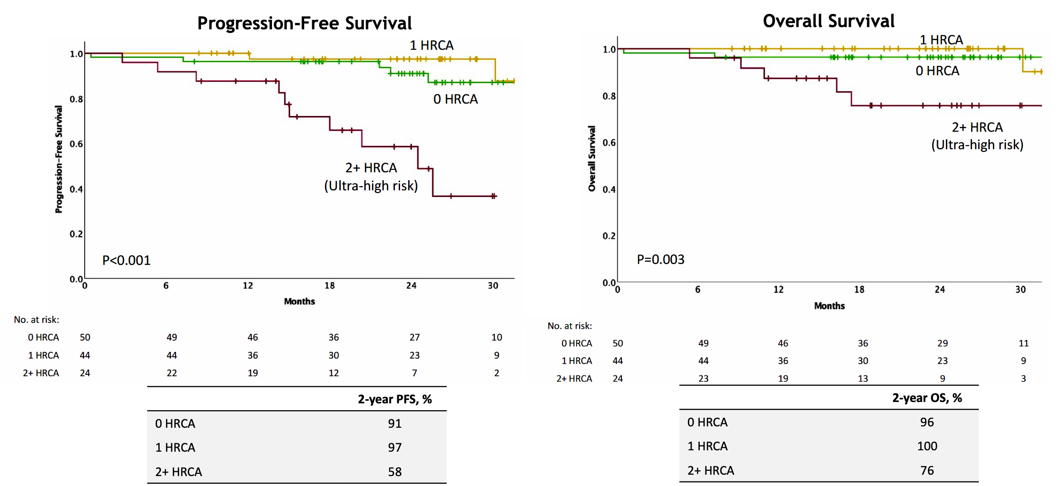
MASTER PFS ve OS
Costa LJ, et al. Blood. 2021;138:481

Slide 41
İsatuximab 4 lü

Slide 42
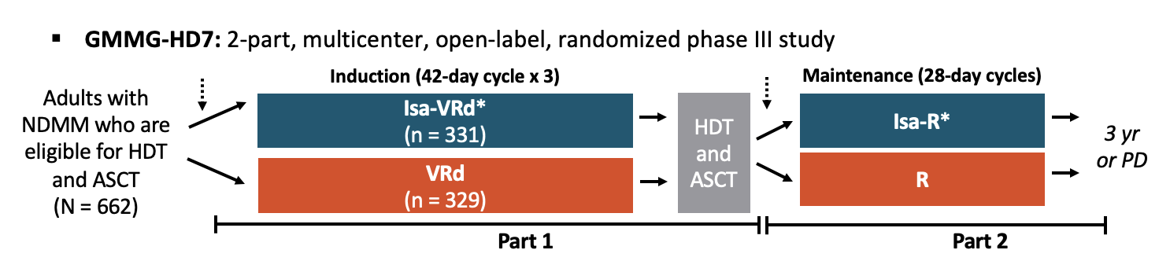
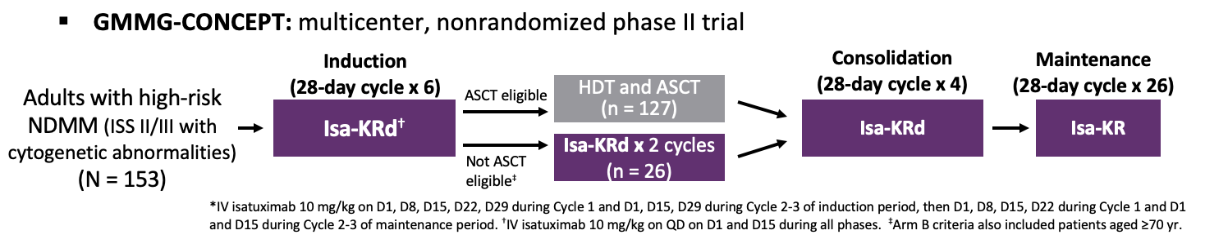
Isatuximab Quad Therapy in NDMM ile Çalışmalar
NCT03617731. Goldschmidt. Lancet Haem. 2022;9:e810. Leypoldt. JCO. 2024;42:26.

Slide 43
Isatuximab-VRd: GMMG-HD7 İndüksiyon Fazı
Induction (3 x 6-wk cycles)
Maintenance (4-wk cycles)
Isa-RVd
(n = 331)
Isa-R
Adults with NDMM who are eligible for HDT and ASCT
(N = 662)
HDT
ASCT
3 yr
or PD
RVd
(n = 329)
R
Primary sonlanım noktası: İndüksiyon sonrası MRD negatifliği (10-5, NGF)
  35.6% vs 50.1% (OR: 1.83; 95% CI: 1.34-2.51; P <.001)
  CR benzer (21.6% vs 24.2%; P = .46)
Güvenlik
  Discontinued due to AE: 2.4% (RVd) vs 2.1% (Isa-RVd)
  Serious AEs: 36.3% (RVd) vs 34.8% (Isa-RVd)
  Grade ≥3 AEs: 61.3% (RVd) vs 63.6% (Isa-RVd)
    Neutropenia: 9.1% (RVd) vs 26.4% (Isa-RVd)
Goldschmidt. ASH 2021. Abstr 463.
Notes:
AE, adverse event; ASCT, autologous stem cell transplant; CR, complete response; HDT; high dose therapy; Isa, isatuximab; MRD, measurable residual disease; NDMM, newly diagnosed multiple myeloma; NGF, next-generation flow; OR, odds ratio; RVd, bortezomib/lenalidomide/dexamethasone.

Slide 44
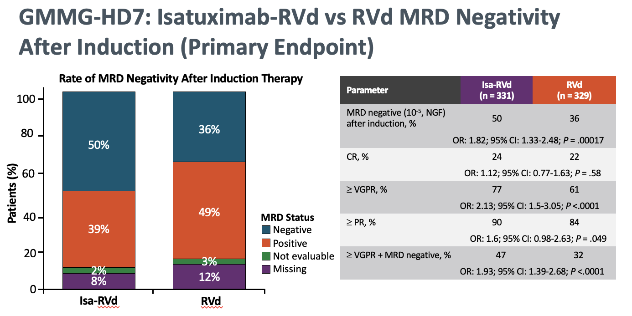
GMMG-HD7: Isatuximab-RVd vs RVd
MRD Negativity After Induction (Primary Endpoint)
GMMG-HG7 çalışmasında Isatuximab + VRd, VRd'ye kıyasla indüksiyon sonrası MRD negatifliğini iyileştirdi.
Goldschmidt. Lancet Haematol. 2022;9:e810. NCT03617731.

Slide 45
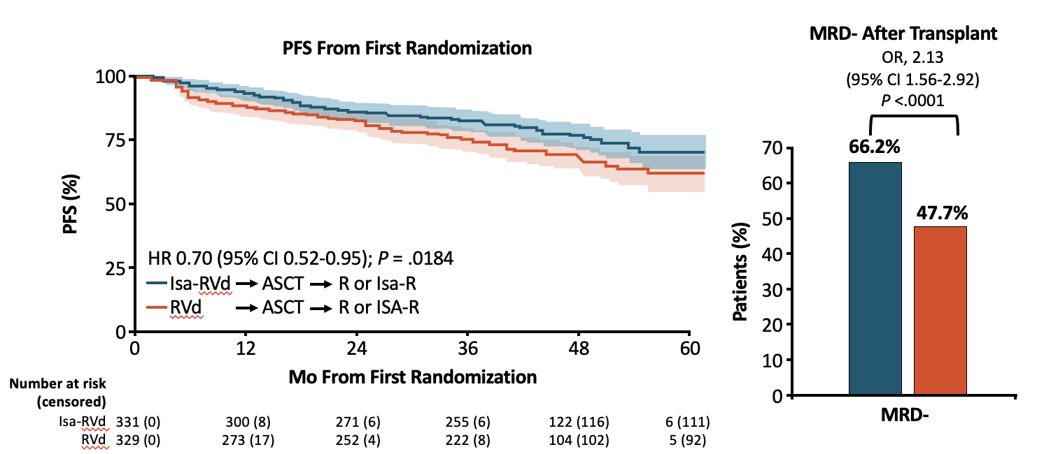
GMMG-HD7: PFS and MRD Negativity
Goldschmidt. ASH 2024. Abstr 769.

Slide 46
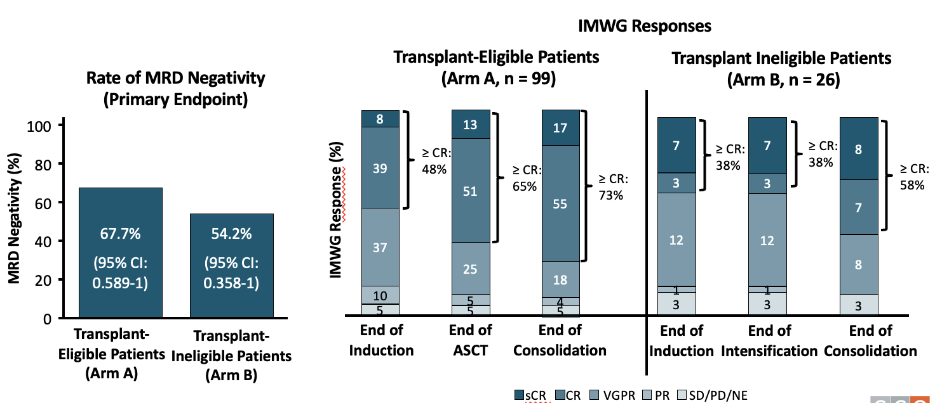
GMMG-CONCEPT: MRD Negativity Rate and Responses
MRD Negativity at End of Consolidation
Leypoldt. JCO. 2024;42:26.

Slide 47
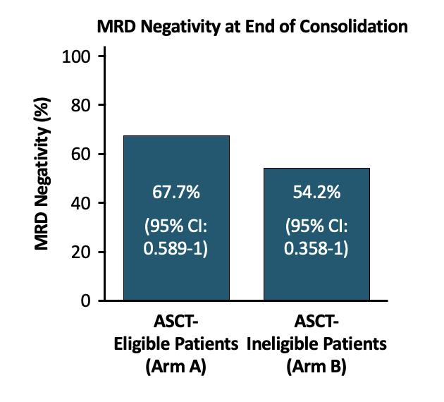
GMMG-CONCEPT:
Isatuximab-KRd Negativity After Consolidation (Primary Endpoint)
Outcome | ASCT-Eligible Patients (n = 99) | ASCT-Ineligible Patients (n = 26)
MRD negative (any time point), n (%) | 81 (81.8) | 18 (69.2)
MRD negativity for ≥6 mo, n (%) | 72 (72.7) | 14 (53.8)
MRD negativity for ≥12 mo, n (%) | 62 (62.6) | 12 (46.2)
CR/sCR, n (%) | 72 (72.8) | 15 (57.7)
VGPR, n (%) | 18 (18.2) | 8 (30.8)
ORR, % | 94.9 | 88.5
ASCT'ye uygun hastalarda 44 aylık ve ASCT'ye uygun olmayan hastalarda 33 aylık medyan takip sonrasında, her iki grupta da medyan PFS'ye ulaşılamadı (3 yıllık oranlar: ASCT'ye uygun olanlar için %68,9 ve ASCT'ye uygun olmayanlar için %58,4)
Leypoldt. JCO. 2024;42:26.

Slide 48
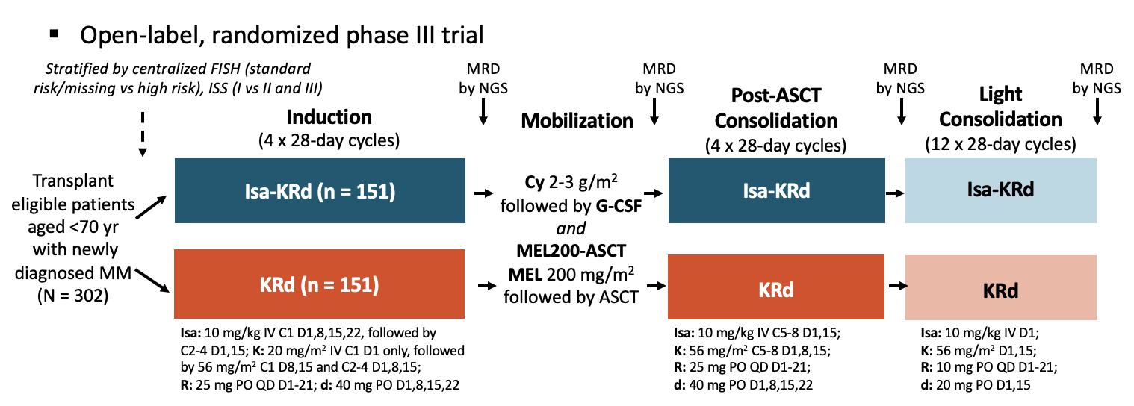
IsKia EMN24: Isa-KRd vs KRd in Transplant-Eligible NDMM
Primary endpoint: post-ASCT konsolidasyon sonrası NGS ile MRD Negatifliği
Secondary endpoints: İndüksiyon sonrası MRD negatifliği , PFS, MRD negativity devamı
Gay. ASH 2023. Abstr 4. NCT04483739.

Slide 49
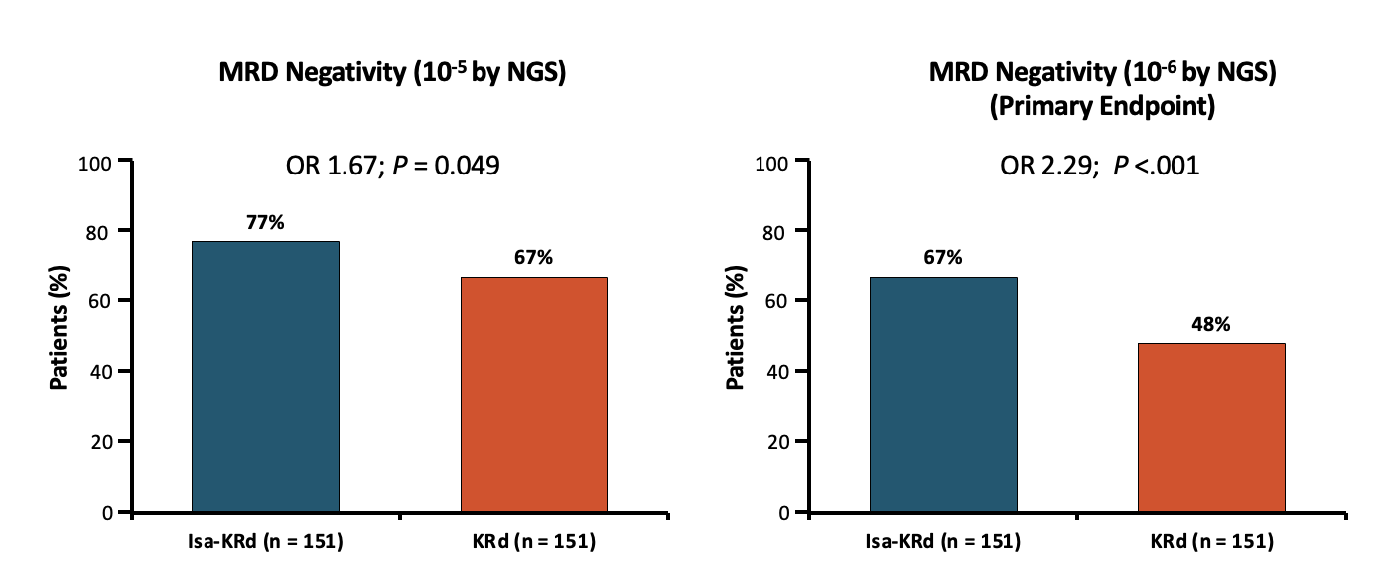
IsKia EMN24: Post-Consolidation MRD Negativity in ITT
Outcome | Isa-KRd (n = 151) | KRd (n = 151) | Odds Ratio | P Value
Postconsolidation response, % ≥ VGPR ≥ CR sCR | 94 74 64 | 94 72 67 | -- | --
ISKIA çalışmasının birincil analizinde, Isatuximab + KRd, KRd'ye kıyasla konsolidasyon sonrası MRD negatifliğini iyileştirdi.
Gay. ASH 2023. Abstr 4.

Slide 50
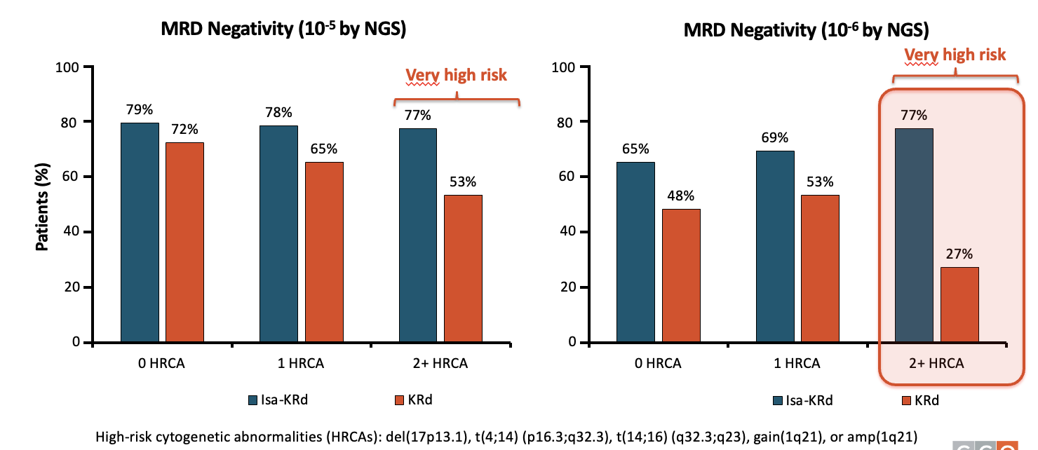
IsKia EMN24:
Post-Consolidation MRD Negativity by Cytogenetic Risk
Gay. ASH 2023. Abstr 4.

Slide 51
IsKia EMN24: MRD Negativity by Treatment Phase
MRD negatiflik oranları zamanla iyileşti.
Outcome | Isa-KRd (n = 151) | KRd (n = 151) | Odds Ratio | P Value
MRD negativity by treatment phase (NGS 10⁻⁵ cutoff), % Post induction Post ASCT Post consolidation | 45 64 77 | 26 49 67 | 2.34 1.93 1.67 | <.001 .006 .049
MRD negativity by treatment phase (NGS 10⁻⁶ cutoff), % Post induction Post ASCT Post consolidation | 27 52 67 | 14 27 48 | 2.36 3.01 2.29 | .004 <.001 <.001
Tüm alt grup analizlerinde Isa-KRd kolunda MRD negatiflik oranında artış gözlendi.
Gay. ASH 2023. Abstr 4.

Slide 52
Anti CD 38 li 4 lü Kombinasyonlar
Yüksek Risk Grubu

Slide 53
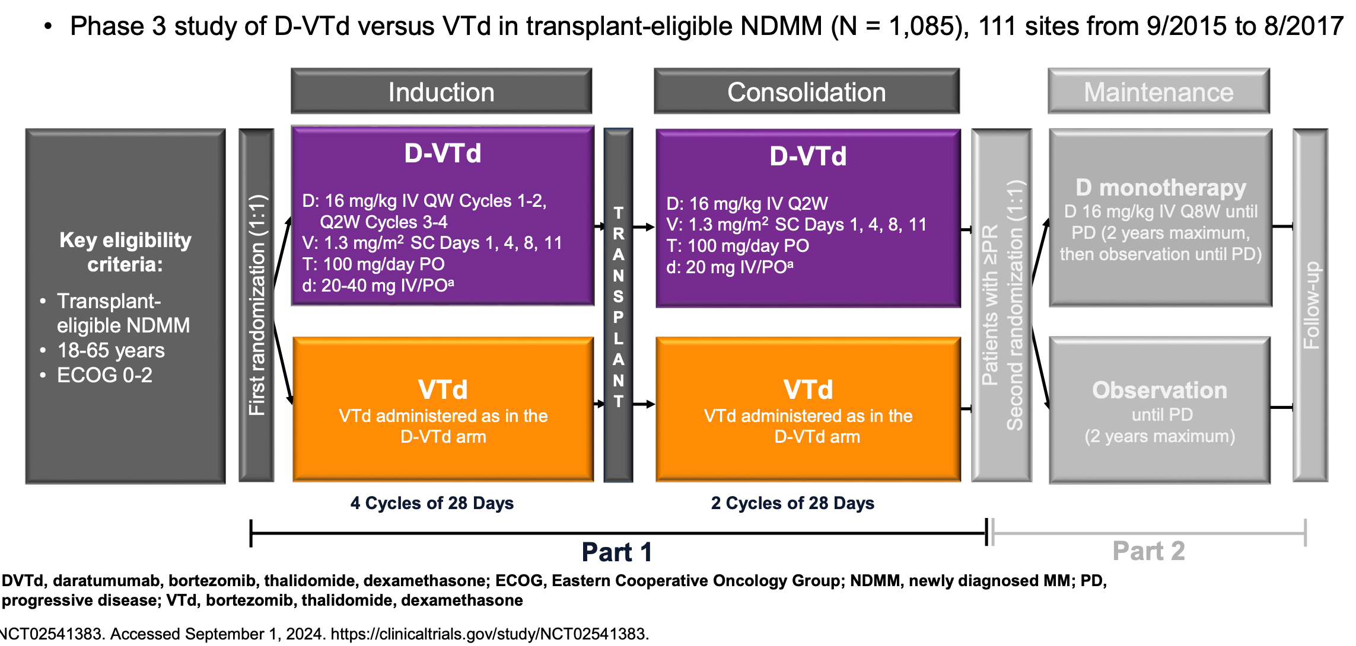
CASSIOPEIA for NDMM Study Design

Slide 54
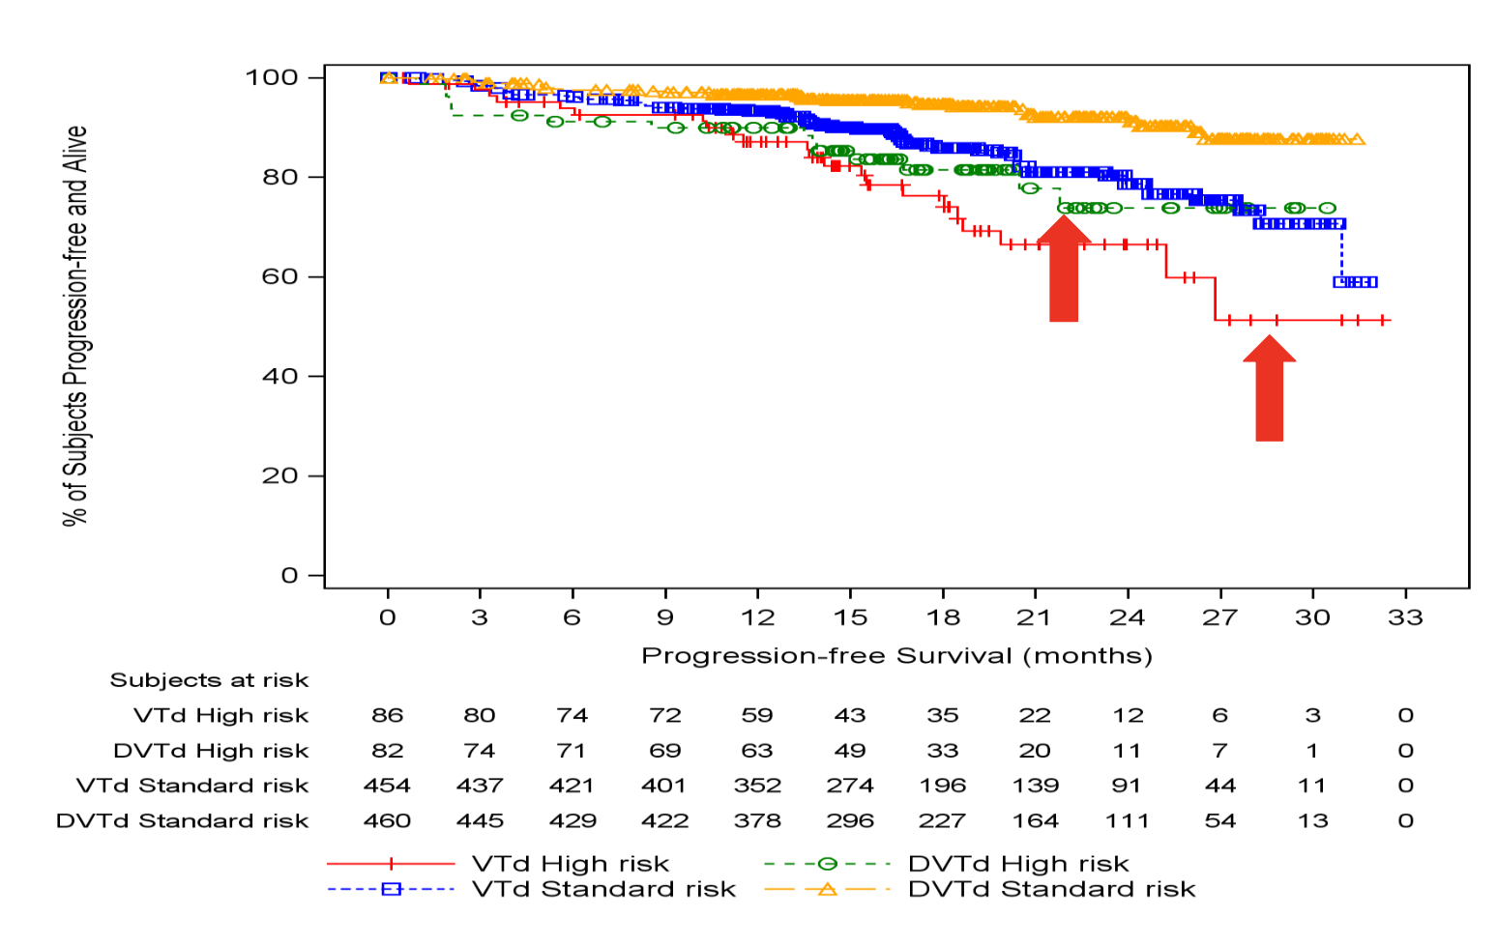
CASSIOPEIA: PFS According to Risk Status
Sonneveld, P et al., Clinical Lymphoma and Leukemia| VOLUME 19, ISSUE 10, SUPPLEMENT ,OCTOBER 2019

Slide 55
PERSEUS: VRd ± Daratumumab in Transplant-Eligible NDMM
Multicenter, open-label, randomized phase III trial; median f/u: 47.5 mo
Stratified by ISS stage and cytogenetic risk
Transplant-eligible adults aged 18-70 yr with NDMM;
ECOG PS ≤2*
(N = 709)
Primary endpoint: PFS
Key secondary endpoints: ≥CR rate, MRD negativity rate, OS
Sonneveld. ASH 2023. Abstr LBA-1. Sonneveld. NEJM. 2024;390:301.

Slide 56
PERSEUS: MRD Negativity and PFS in High-Risk Disease
Rodriguez-Otero. ASCO 2024. Abstr 7502.

Slide 57
MASTER ve
GMMG-CONCEPT çalışmaları, yüksek riskli hastalıkların tedavisine ilişkin yeni bakış açıları sağlıyor.

Slide 58
MASTER Trial
HRCA, high risk cytogenetic abnormality (includes gain/amp 1q, t(4;14), t(14;16), t(14;20) and/or del(17p).
Costa LJ, et al. Blood. 2021;138:481

Slide 59
MASTER PFS ve OS
Costa LJ, et al. Blood. 2021;138:481

Slide 60
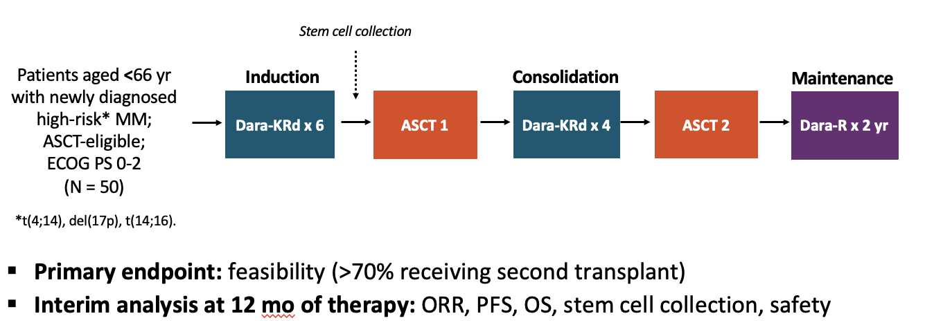
IFM 2018-04: Dara-KRd With Tandem ASCT
in High-Risk NDMM
Multicenter, single-arm, open-label phase II trial
Touzeau. Blood. 2024;143;2029.

Slide 61
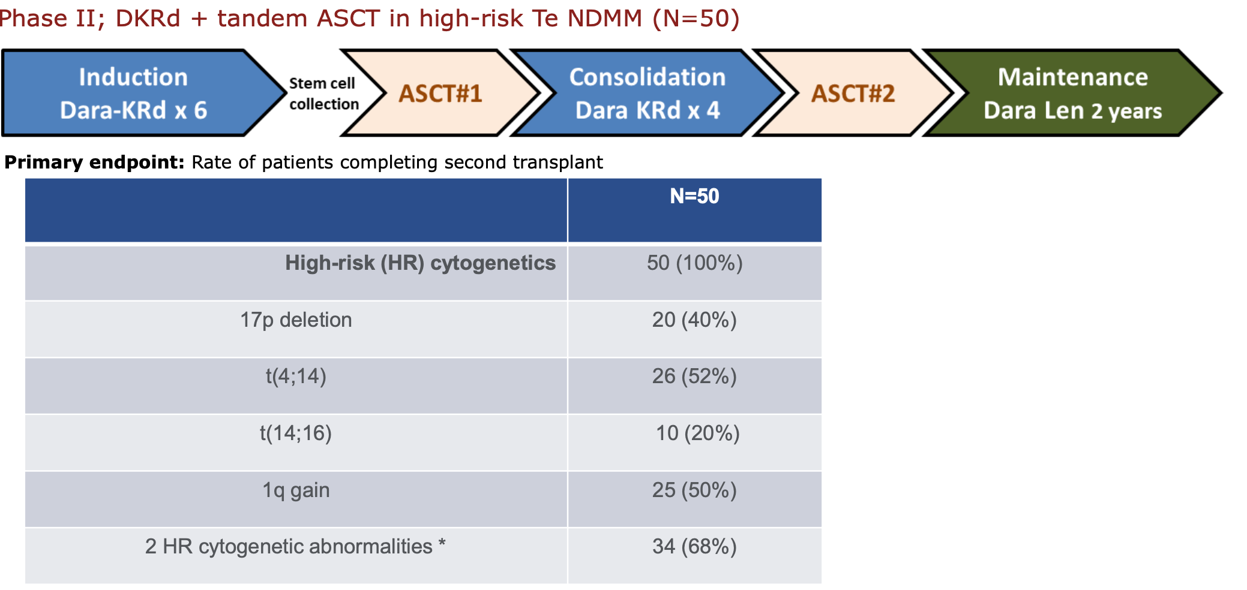
IFM 2018-04: Dara-KRd With Tandem ASCT
in High-Risk NDMM
Touzeau. Blood. 2024;143;2029.

Slide 62
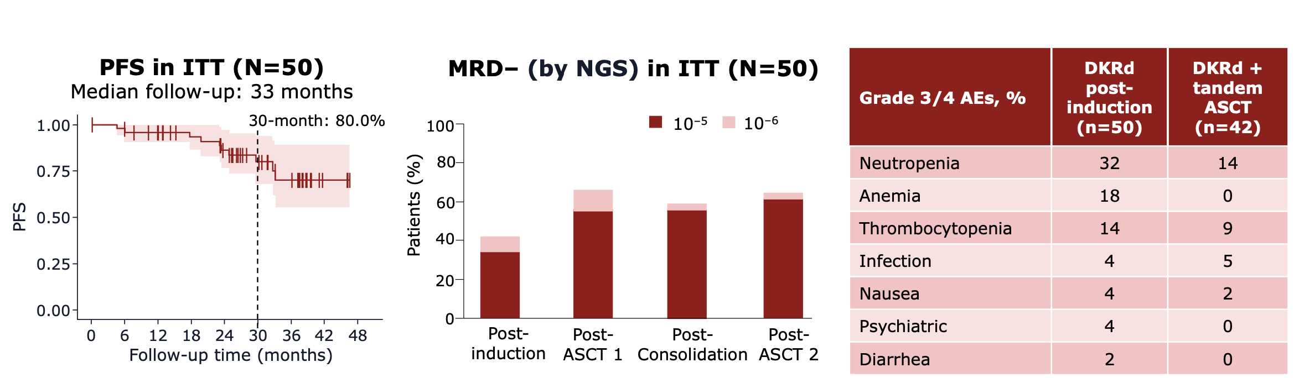
IFM 2018-04: Dara-KRd With Tandem ASCT
in High-Risk NDMM
30 Ay PFS: % 80
DKRd indüksiyon /konsolidasyon ile tandem transplantasyon high-risk Te NDMM hastalarında yüksek oranda MRD– liği and PFS ile sonuçlandı.
Touzeau. Blood. 2024;143;2029.

Slide 63
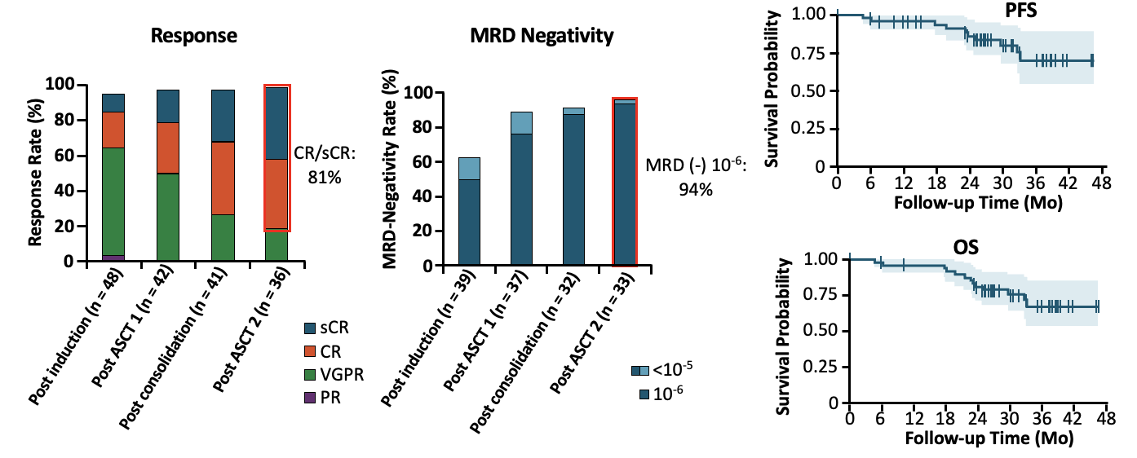
IFM 2018-04: Dara-KRd With Tandem ASCT
in High-Risk NDMM
Treatment resulted in high rates of MRD negativity and 30-mo PFS rate of 80%
Touzeau. ASH 2023. Abstr 207. Touzeau. Blood. 2024;143;2029.

Slide 64
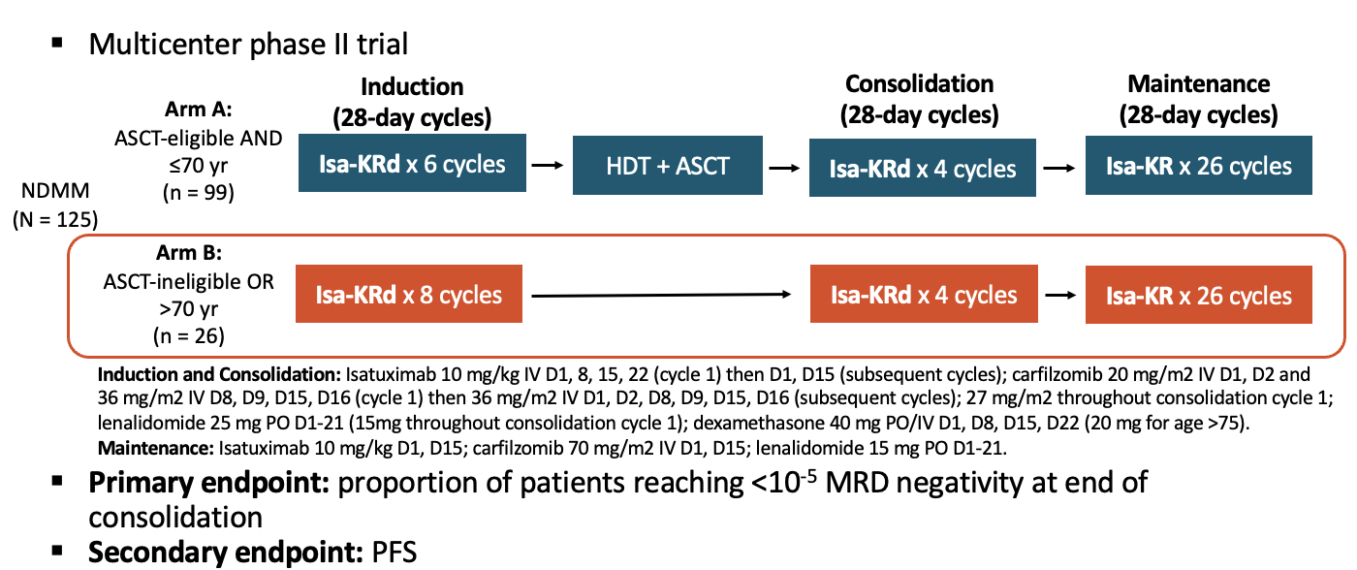
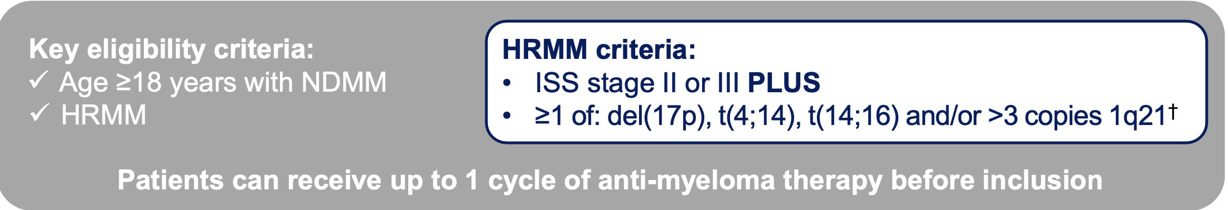
GMMG-CONCEPT:
Isa-KRd in 2 Cohorts of Patients With High-Risk NDMM
Leypoldt. JCO. 2024;42:26.

Slide 65
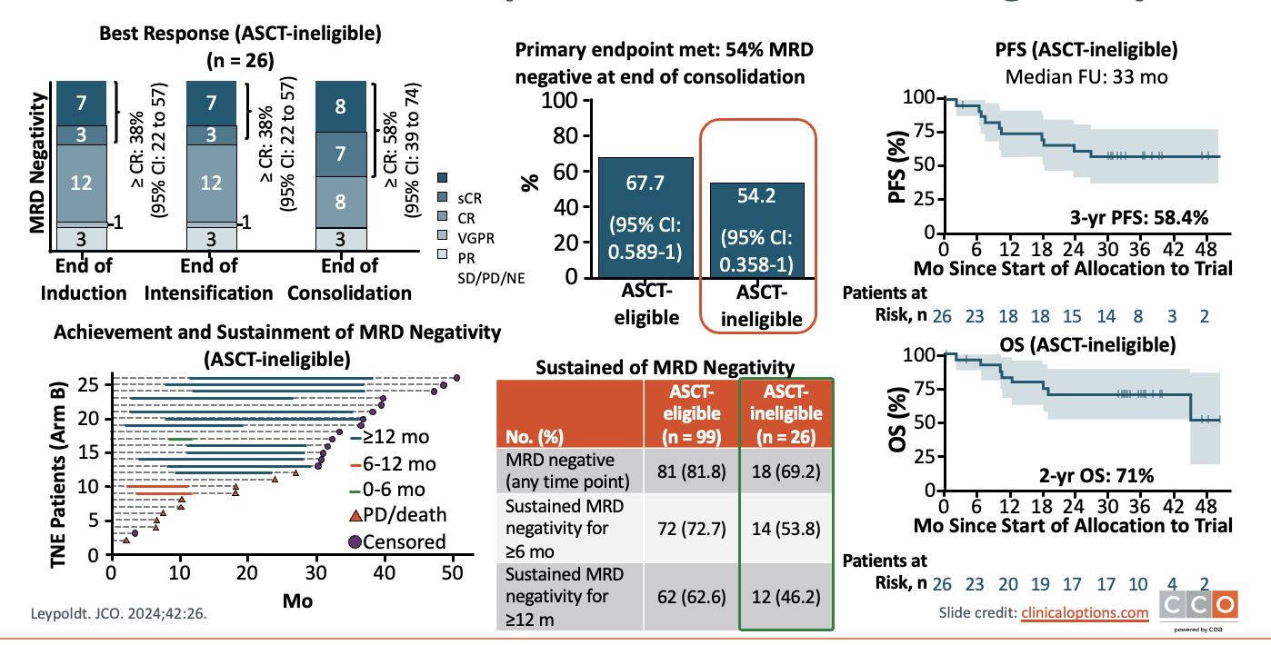
GMMG-CONCEPT:
Response Rate and MRD Negativity
Leypoldt. JCO. 2024;42:26.

Slide 66
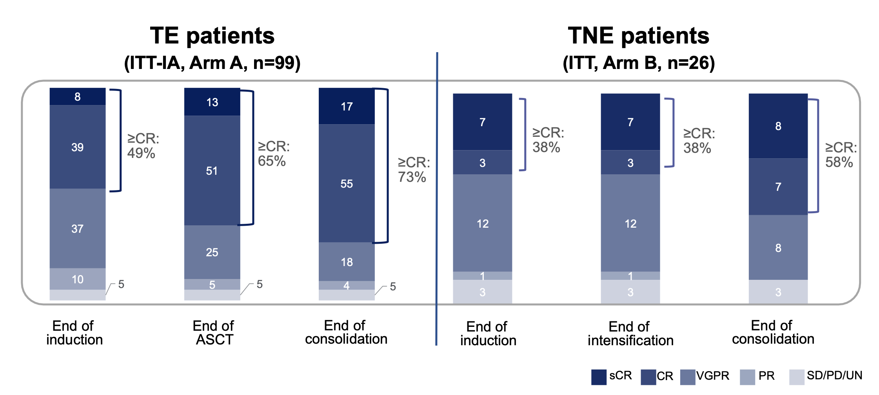
GMMG: Consolidation sonuna kadar en iyi yanıt
Leypoldt. JCO. 2024;42:26.

Slide 67
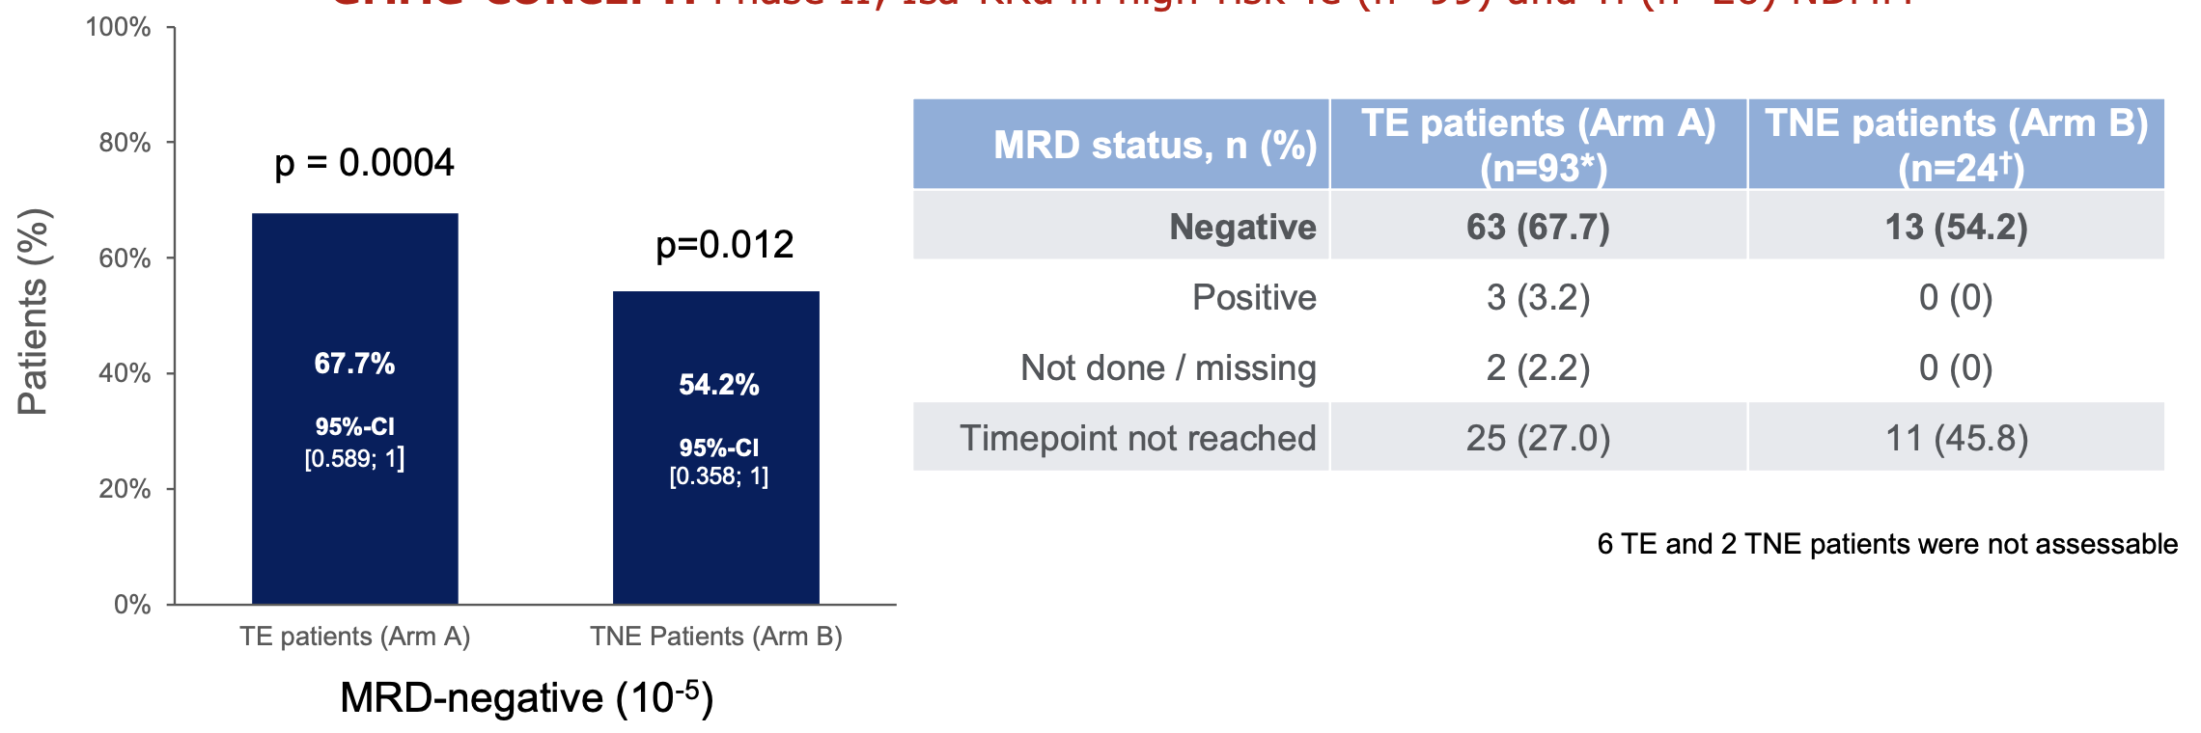
GMMG: Central Response Results: MRD
GMMG-CONCEPT: Phase II; Isa-KRd in high-risk Te (n=99) and Ti (n=26) NDMM
72 TE hasta konsolidasyon bitimine ulaştı ,
66 hastanın değerlendirilebilir MRD si mevcuttu,
bunların 63 MRD-negatifti.
Leypoldt. JCO. 2024;42:26.

Slide 68

GMMG: CD38 mAb quadruplets show benefit in high-risk NDMM populations
GMMG-CONCEPT: Phase II; Isa-KRd in high-risk Te (n=99) and Ti (n=26) NDMM
Isa-KRd yüksek risk NDMM hastalarında yüksek oranda sürdürülen MRD– negatifliğini indükledi.
Bu durum 44 aylık takip sonrası PFS in ulaşılamamasına yol açtı.
Leypoldt. JCO. 2024;42:26.

Slide 69
IsKia EMN24: Isa-KRd vs KRd in Transplant-Eligible NDMM
Primary endpoint: post-ASCT konsolidasyon sonrası NGS ile MRD Negatifliği
Secondary endpoints: İndüksiyon sonrası MRD negatifliği , PFS, MRD negativity devamı
Gay. ASH 2023. Abstr 4. NCT04483739.

Slide 70
IsKia EMN24:
Post-Consolidation MRD Negativity by Cytogenetic Risk
Gay. ASH 2023. Abstr 4.

Slide 71
Nakle Uygun Olmayan Grup

Slide 72


NCCN 2025

Slide 73


Slide 74
OKHN-Uygun Olmayan Hastalar İçin Tedavi Yaklaşımları
Hastalar | Dikkat edilecek Durumlar
Fit Hastalar | Use standard 3-drug regimens with available dose reductions to improve tolerability (VRd-lite, DaraRd)
Frajil, unfit hastalar | Consider starting with doublet therapy (Rd, Vd) and adding third agent if tolerable Geriatric assessment
Renal Disfonksiyon | Lenalidomide dose adjusted based on CrCl
Kardiyak Disfonksiyon | Avoid carfilzomib Use thromboprophylaxis with lenalidomide-based therapy
Periferal Nöropati | Administer bortezomib SQ and use weekly dosing Consider induction with IRd
Derudas. Hematol Rep. 2020;12:5. NCCN Clinical Practice Guidelines in Oncology: Multiple Myeloma. v.1.2023.
Notes:
ASCT, autologous stem cell transplantation; CrCl, creatinine clearance; Dara, daratumumab; Rd, lenalidomide/dexamethasone; IRd, ixazomib/lenalidomide/dexamethasone; Vd, bortezomib/dexamethasone; VRd, lenalidomide/bortezomib/dexamethasone.

Slide 75
Faz III FIRST Çalışması: PFS/OS –yaşlı ve OKHN ineligible
– Rd Cont / Rd 18ay/ MPT
Median
OS, Mo
59.1
62.3
49.1
Multicenter, randomized phase III trial
100
Median
PFS, Mo
26.0
21.0
21.9
4-Yr
PFS, %
32.6
14.3
13.6
1.0
PFS
OS
Rd cont
Rd18
MPT
80
Rd cont
Rd18
MPT
0.8
59.0%
60
0.6
4-yr OS
58.0%
Patients (%)
4-yr PFS
Survival Probability
51.7%
40
32.6%
0.4
20
14.3%
0.2
Rd cont vs MPT HR: 0.78
(95% CI: 0.67-0.92; P = .0023)
Rd cont vs MPT HR: 0.69
(95% CI: 0.59-0.79; P <.0001)
13.6%
0
0
Patients at Risk, n
Rd cont
Rd18
MPT
0
12
24
36
48
60
74
84
Patients at Risk, n
Rd cont
Rd18
MPT
0
12
24
36
48
60
74
84
Mo
Mo
535
541
547
330
337
312
225
174
180
160
90
87
117
55
48
91
39
28
37
10
10
2
1
0
535
541
547
457
465
448
403
394
375
340
333
313
277
283
254
226
239
192
97
96
78
6
7
2
Facon. Blood. 2018;131:301.
Notes:
MPT, melphalan/prednisone/thalidomide; Rd, lenalidomide/dexamethasone; Rd18, Rd every 18 mo.

Slide 76
Faz II Çalışma: VRd-lite - TINE NDMM
VRd-lite dosing:
lenalidomide 15 mg QD (Days 1-21);
bortezomib 1.3 mg/m² SC (Days 1, 8, 15, 22);
dex 20 mg (≤75 yr: Days 1, 2, 8, 9, 15, 16, 22, 23; >75 yr: Days 1, 8, 15, 22)
PFS
OS
1.0
+
+
1.0
+
+
+
+
+
+
+
+
+ Censored
+
+
+
+ Censored
+
+
+
+
+
+
+
+
+
+
+
+
+
+
+
+
+
+
0.8
+
0.8
+
+
+
+
+
+
+
+
+
+
+
+
+
+
+
0.6
0.6
+
+
Median PFS was 35·1 months (95% CI, 30·9–not reached)
+
+
Probability of PFS
+
+
Probability of OS
Median OS was not reached
+
+
+
+
0.4
+
0.4
0.2
0.2
Median PFS: 35.1 mo
Median OS: not reached
0
0
0
10
20
30
40
0
10
20
30
40
Mo
Patients at Risk, n
Mo
Patients at Risk, n
50
46
37
20
2
50
46
39
22
2
Grade ≥ 3 PN: 2%
O’Donnell. Br J Haematol. 2018;182:222.
Notes:
ASCT, autologous stem cell transplantation; dex, dexamethasone; MM, multiple myeloma; OS, overall survival; PFS, progression-free survival; SC, subcutaneous; VRd, lenalidomide/bortezomib/dexamethasone.

Slide 77
SWOG S0777: Güncel Analiz –VRD vs Rd (TINE NDMM)
100
5-Yr OS
80
60
OS (%)
40
 | Deaths | Median, Mo (Range) | 60-Mo Estimate, % (Range)
RVd (n = 235) | 102 | NR | 69 (63-75)
Rd (n = 225) | 125 | 69 (59-88) | 56 (60-63)
20
0
0
24
48
72
96
120
Mo
Durie. Blood Cancer J. 2020;10:1.
Notes:
MM, multiple myeloma; NR, not reached; OS, overall survival; Rd, lenalidomide/dexamethasone; RVd, bortezomib/lenalidomide/dexamethasone.

Slide 78


21 günlük siklus; Bortezomib haftada 2
21 günlük siklus; Bortezomib haftada 1
28 günlük siklus; Bortezomib haftada 1
Retrospektif analiz
N:555
1.Grupta (21 günlük siklus; Bortezomib haftada 2);
  Periferal duyusal nöropati daha sık
  En iyi yanıta ulaşma süresi daha kısa
Gruplar arasında PFS ve OS farkı yok
Cook, Joselle et al. American journal of hematology vol. 96,3 (2021): 330-337.

Slide 79


IRD Kırılganlık Çalışması
Stege, et al. JCO 2021

Slide 80

Kırılganlık Tabanlı Çalışmalar
SPECTRUM TRIAL FOR FRAILTY
Senolytic and senomorphic therapy
(nicotinamide riboside, metformin, IL6, NKG2A)

Slide 81
TOURMALINE-MM2: IRD vs Rd
Multicenter, randomized, double-blind, placebo-controlled phase III trial
Stratified by age (<75 vs ≥75 yr), ISS disease stage (I or II vs III),
and BPI-SF worst pain score (<4 vs ≥4)
Cycles 1-18
Cycles > 18
Ixazomib 4 mg on Days 1, 8, 15 +
Lenalidomide 25 mg on Days 1-21 +
Dexamethasone 40 mg on Days 1, 8, 15, 22
(n = 351)
Ixazomib 3 mg on Days 1, 8, 15 +
Lenalidomide 10 mg on Days 1-21
Adult patients with newly diagnosed MM ineligible for ASCT; ECOG PS ≤2, and CrCl ≥30 mL/min
(N = 705)
Placebo on Days 1, 8, 15 +
Lenalidomide 25 mg on Days 1-21 +
Dexamethasone 40 mg on Days 1, 8, 15, 22
(n = 354)
Placebo on Days 1, 8, 15 +
Lenalidomide 10 mg on Days 1-21
Initial lenalidomide dose reduced to 10 mg for patients with renal impairment; initial dexamethasone dose reduced to 20 mg for patients aged >75 yr
Primary endpoint: PFS
Secondary endpoints: OS, CR, pain response rate
Facon. Blood. 2021;137:3616.
Notes:
ASCT, autologous stem cell transplant; BPI-SF, Brief Pain Inventory–Short Form; CrCl, creatinine clearance; ECOG, Eastern Cooperative Oncology Group; ISS, International Staging System; MM, multiple myeloma; PS, performance status.

Slide 82
TOURMALINE-MM2: PFS
1
 | Events, n | Median PFS, Mo
Ixazomib-Rd (n = 351) | 169 | 35.3
Placebo-Rd (n = 354) | 209 | 21.8
0.8
HR: 0.830 (95% CI: 0.676-1.018)
Log-rank P = .073
0.6
Probability of PFS
0.4
Median PFS
IRd:% 35,3
Rd :% 21,8
0.2
Ixazomib-Rd
Placebo-Rd
0
0
6
12
18
24
30
36
42
48
54
60
66
72
Mo
Facon. Blood. 2021;137:3616.
Notes:
PFS, progression-free survival; Rd, lenalidomide/dexamethasone.

Slide 83
Daratumumab Kombinasyonlar

Slide 84
MAIA: Dara-Rd vs Rd –TINE NDMM
Multicenter, open-label, randomized phase III trial
Stratified by ISS (I vs II vs III), region (North America vs other), age (< vs ≥ 75 yr)
Patients with
ASCT-ineligible ND MM, ECOG PS 0-2,
CrCl ≥ 30 mL/min
(N = 737)
Daratumumab + Lenalidomide + Dexamethasone
(n = 368)
28-day cycles until disease progression or unacceptable toxicity
Lenalidomide + Dexamethasone
(n = 369)
Dosing: daratumumab, 16 mg/kg IV (QW cycles 1-2, Q2W cycles 3-6, Q4W cycle 7+); lenalidomide, 25 mg QD PO on Days 1-21; dexamethasone 40 mg QW PO or IV.
Primary endpoint: PFS
Secondary endpoints: TTP, CR/sCR, MRD by NGS (10⁻⁵), PFS2, OS, ORR, safety
Kumar. ASH 2020. Abstr 2276. NCT02252172.
Notes:
ASCT, autologous stem cell transplantation; CrCl, creatinine clearance; ECOG, Eastern Cooperative Oncology Group; ISS, International Staging System; MM, multiple myeloma; MRD, measurable residual disease; ND, newly diagnosed; NGS, next-generation sequencing; PFS2, time from initial randomization to PD on next line of therapy or death; PS, performance status; sCR, stringent CR; TTP, time to progression.

Slide 85
MAIA: PFS ve OS
100
PFS
48-mo PFS
48 ay PFS
Dara Rd:% 60
Rd :% 38
80
60
60%
PFS (%)
40
38%
Dara-Rd
Rd
20
HR 0.53 (95% Cl: 0.43-0.66; P <.0001)
0
0
6
12
18
24
30
36
42
48
54
60
66
72
100
Mo
OS
80
60
OS (%)
40
Dara-Rd
Rd
20
HR 0.68 (95% Cl: 0.53-0.86; P = .0013)
0
0
6
12
18
24
30
36
42
48
54
60
66
72
Mo
Facon. Lancet Oncol. 2021;22:1582.
Notes:
Dara, daratumumab; OS, overall survival; PFS, progression-free survival; Rd, lenalidomide/dexamethasone

Slide 86


MAIA: Güncel PFS ve OS
60 ay PFS
Dara Rd:% 52,1
Rd :% 29,6
7 yıllık OS
Dara Rd:% 53,1
Rd :% 39,3
Facon. EHA 2024. Abstr P968. Facon. Lancet Oncol. 2021;22:1582. Kumar. ASH 2022. Abstr 4559.

Slide 87
MAIA: Kırılganlığın Etkisi
PFS by Frail and Non-Frail Subgroups
100
80
Dara-Rd (total─non-frail)
60
Dara-Rd (frail)
PFS (%)
Rd (total─non-frail), median: 41.7 mo
40
Total–non-frail
Rd (frail),
median: 30.4 mo
20
HR: 0.48; 95% Cl: 0.34-0.68; P <.0001
Frail
HR: 0.62; 95% Cl: 0.45-0.85; P = 0.003
0
0
3
6
9
12
15
18
21
24
27
30
33
36
39
42
45
48
Mo
Frajil olmayan hastaların PFS’si frajil hastalara göre daha uzundu.
Daratumumab eklenmesinin PFS faydası frajil alt gruplarda da korundu.
Facon. Leukemia. 2022;36:1066.
Notes:
Dara, daratumumab; PFS, progression-free survival; Rd, lenalidomide/dexamethasone.

Slide 88

CEPHEUS: Daratumumab SC + VRd in Patients With NDMM
Without Planned Transplantation
Primary endpoint: MRD negativity (10⁻⁵, NGF)
Key secondary endpoints: PFS, ORR, ≥ VGPR, ≥ CR, PFS2, OS, MRD negativity (10⁻⁵) rate at 1 yr
Usmani. IMW 2024. Abstr OA–63.

Slide 89

CEPHEUS: PFS and MRD Negatiflik Oranları
Usmani. IMW 2024. Abstr OA–63.

Slide 90

Dara-IRd in Transplant ineligible patients
Yee A et al, trials in progress

Slide 91
İsatuximab Kombinasyonlar

Slide 92

IMROZ: Isatuximab + VRd in Transplant Ineligible NDMM
International, randomized, open-label phase III trial
Primary endpoints: PFS
Secondary endpoints: CR rate, MRD− CR (NGS 10⁻⁵) rate, ≥ VGPR rate, OS
Facon. ASCO 2024. Abstr 7500. Facon. NEJM. 2024;[Epub].

Slide 93

IMROZ: PFS and MRD Negatiflik Oranları
5 yıllık PFS
Isa VRD:%63
VRd. :%45
Hem IMROZ hem de BENEFIT çalışmaları , dörtlülerin yanıt derinliğini iyileştirebileceğini ve yüksek MRD negatiflik oranlarına yol açabileceğini göstermektedir.
IMROZ çalışmasında, bu, Isatuximab + VRd kolu için %63'lük 5 yıllık PFS ile PFS faydasına çevrilmiştir.
Facon. ASCO 2024. Abstr 7500. Facon. NEJM. 2024;391:1597.

Slide 94

BENEFIT: Isatuximab + VRd in Transplant-Ineligible NDMM
Primary endpoint: MRD (10⁻⁵) at 18 mo
Key secondary endpoints: ORR (CR, ≥ VGPR), MRD− CR (10⁻⁵), PFS, OS, safety
Leleu. Nature Medicine. 2024;30:2235. Leleu. ASCO 2024. Abstr 7501.

Slide 95

BENEFIT: Rate of MRD Negativity and ORR in ITT
Isa-VRd significantly improved 12- and 18-mo MRD- rate at 10⁻⁵ or 10⁻⁶ sensitivity vs Isa-Rd
Hem IMROZ hem de BENEFIT çalışmaları , dörtlülerin yanıt derinliğini iyileştirebileceğini ve yüksek MRD negatiflik oranlarına yol açabileceğini göstermektedir.
Leleu. Nature Medicine. 2024;30:2235. Leleu. ASCO 2024. Abstr 7501.

Slide 96
GMMG-CONCEPT:
Isa-KRd in 2 Cohorts of Patients With High-Risk NDMM
Leypoldt. JCO. 2024;42:26.

Slide 97
GMMG-CONCEPT:
Response Rate and MRD Negativity
Leypoldt. JCO. 2024;42:26.

Slide 98
Relaps Refrakter

Slide 99

NCCN 2025

Slide 100


Slide 101


Slide 102
İkinci veya daha yüksek relapsta, hastanın refrakter olmadığı en az iki yeni ilaç içeren bir üçlü veya dörtlü rejime geçilmesi rasyonel olabilir.
• Konvansiyonel rejimlere dirençli çoklu relapsları ve hastalığı olan hastalarda dikkate alınacak ek seçenekler arasında ;
-Car T veya Bispesifik ajanlar,
-Belantamab ,
-Bendamustin bazlı rejimler,
-Selinexofor bazlı rejimler ,
-Çoklu ilaç kemoterapi rejimleri,
- t (11; 14) hastalarda venetoklaks düşünülebilir.
PCL veya EMD olan daha agresif relapsı olan hastalar genellikle VDT-PACE gibi çok ilaçlı bir antrasiklin içeren rejimle tedavi gerektirir.

Slide 104
Lenalidomid temelli indüksiyon sonrası / Refrakter
(Lenalidomid refrakter, idame altında nüks)
Pomalidomid bazlı ikili / üçlü kombinasyon

Slide 105
Pomalidomide
Deksametazon

Slide 106






Slide 107

Pd-PFS
Miguel JS, et al. a randomised, open-label, phase 3 trial. The Lancet Oncology 2013. 14(11), 1055–1066.
Notes:
median PFS (3·8 months vs 1·9 months; p<0·0001), refractory to both bortezomib and lenalidomide (3·7 months vs 2·0 months; p<0·0001), intolerant to bortezomib (4·0 months vs 2·0 months; p=0·0073), with lenalidomide as their last treatment (4·6 months vs 1·9 months; p<0·0001), and with bortezomib as their last treatment (3·8 months vs 1·9 months; p<0·0001).
PFS was 8·0 months in patients achieving a minor response or better with Pd and 9·5 months in patients receiving hD (p=0·251). Median PFS was similar in patients 65 years and younger and those older than 65 years receiving Pd (3·9 months and 4·0 months), as were median OS (12·7 months and 13·1 months), ORR (31% vs 32%), and median duration of response (7·1 months and 6·6 months). Results in the 24 patients older than 75 years were also similar, but statistical analyses were limited by the small number of patients

Slide 108

Pd-OS
OS | Pdex (ay) | Dex (ay) | p
Tüm hastalar | 12.7 | 8.1 | 0·0285
Len refrakter | 12.7 | 8 | 0·0234
Son tdv Len | 12.3 | 7.3 | 0·0097
Len ve Bor refrak. | 11.1 | 7.7 | 0·0957
Bor intoleran | 15.5 | 8.6 | 0·1405
Son tdv bor | 13.1 | 12.3 | 0·5457
Pomalidomid, tüm hastalarda, lenalidomid refrakterlerde ve son tedavide lenalidomid alanlarda anlamlı derecede OS’yi uzatmış.
Miguel JS, et al. Pomalidomide plus low-dose dexamethasone versus high-dose dexamethasone alone for patients with relapsed and refractory multiple myeloma (MM-003): a randomised, open-label, phase 3 trial. The Lancet Oncology 2013. 14(11), 1055–1066.

Slide 109
Pomalidomide
Siklofosfamid
Deksametazon

Slide 110

PCD - Çalışma Dizaynı
GRUP A: FM/DFCI grup A-4 kurs PCD-OKHN-2 kurs PCD konsolidasyonu-Pom-Dex idame
GRUP B: FM/DFCI grup B-9 PCD-Pom Dex idame yada FM/DFCI grup B-4 siklus PCD-2. OKHN
Prospektif, non randomize, faz 2
Garderet L, et al. Pomalidomide, cyclophosphamide, and dexamethasone for relapsed multiple myeloma. Blood 2018 Dec 13;132(24):2555-2563.
Notes:
phase 2 study evaluated PCD in ASCT-eligible patients with MM in first relapse after being treated in the IFM 2009/DFCI trial. The IFM 2009/DFCI trial included an induction phase with RVD, followed by delayed (arm A) or upfront (arm B) ASCT, subsequent consolidation with RVD, and lenalidomide maintenance therapy for 1 year. In this relapse study, 2 groups of patients were included. Those in group A consisted of patients who had relapsed after inclusion in arm A of the IFM/DFCI trial, and those in group B consisted of patients who had relapsed after inclusion in arm B of the IFM/DFCI trial. Group A patients underwent ASCT after 4 cycles of PCD and then received 2 cycles of PCD consolidation followed by Pd until disease progression. Group B patients were treated with 9 cycles of PCD, followed by Pd until disease progression. If the disease was not progressive after 4 cycles of salvage PCD, patients in group B could undergo a second ASCT and were then treated similarly to those in group A.
Patients were included if they had initially been treated in the IFM 2009/DFCI trial and were in first relapse. A total of 100 patients (50 from the initial arm A and 50 from the upfront ASCT arm B) were enrolled between 2014 and 2017. All patients had progressive MM (symptomatic or not) and were required to have measurable disease. Patients were required to have an estimated creatinine clearance of more than 50 mL/min (Cockcroft-Gault calculation).
All drugs were administered orally. Pomalidomide was started at a dose of 4 mg/day for 21 days in 28-day cycles, cyclophosphamide at 300 mg/week, and dexamethasone at 40 mg/day on days 1 to 4 and days 15 to 18 for the first 4 PCD cycles, and on days 1, 8, 15, and 22 for subsequent cycles. After the 4 salvage PCD cycles, patients in group A underwent ASCT after treatment with melphalan 200 mg/m2 , followed by 2 cycles of PCD consolidation (resumed 3 months after the transplant) and then maintenance with pomalidomide-dexamethasone until disease progression. In the maintenance phase, pomalidomide was given orally at 4 mg/day on 21 days per 28-day cycle, and dexamethasone at 20 mg/day on days 1, 8, 15, and 22 per 28-day cycle. Patients in group B received 5 additional PCD cycles and then pomalidomide-dexamethasone maintenance therapy. In the maintenance phase, pomalidomide was unchanged, similar to group

Slide 111

PCD- OS
Garderet L, et al. Pomalidomide, cyclophosphamide, and dexamethasone for relapsed multiple myeloma. Blood 2018 Dec 13;132(24):2555-2563.
Notes:
A ve B gruplarında PFS
The all oral combination of pomalidomide, cyclophosphamide and dexamethasone at first relapse following lenalidomide, bortezomib and dexamethasone therapy with or without ASCT is a treatment option worthy of further exploration. After 4 cycles, the response (≥ PR) was 85% • The toxicity is mostly hematological and manageable • 94% (45/48, arm A) of naive transplant patients could proceed to a first ASCT after 4 cycles of PCD following first relapse post RVD

Slide 112

PCD- PFS
Garderet L, et al. Pomalidomide, cyclophosphamide, and dexamethasone for relapsed multiple myeloma. Blood 2018 Dec 13;132(24):2555-2563.
Notes:
A ve B gruplarında PFS

Slide 113
Pomalidomid bazlı ikili / üçlü kombinasyon
Çalışma Adı | Kombinasyon | Median Tedavi Basamağı (aralık) | Tüm Popülasyon, n | Len refrakter grup, n (%) | Median PFS (ay) | Len refrakter, median PFS (ay) | PFS HR, (ay) | Len Ref PFS HR, (ay)
APOLLO | Dara(sc)-Pd v Pd | 2 (1-5) | 151 v 153 | 120 (79) v 122 (80) | 12.4 v 6.9 | 9.9 v 6.5 | 0.63 (5.5) | 0.66 (3)
ICARIA | Isa-Pd v Pd | 3 (2-11) | 154 v 153 | 144 (94) v 140 (92) | 11.1 v 5.9 | 11.4 v 5.59 | 0.60 (5.2) | 0.593 (5.8)
ELOQUENT-3 | Elo-Pd v Pd | 3 (2-8) | 60 v 57 | 59 (98) v 55 (96) | 10.3 v 4.7 |  | 0.54 (5.6)
OPTIMISMM | PVd v Vd | 2 (1-3) | 281 v 278 | 200 (71) v 191 (69) | 11.2 v 7.1 | 17.6 v 9.5 | 0.61 (4.1) | 0.55 (8)

Slide 114
Faz 3 Monoklonal Antikor Çalışmaları Genel

Slide 115



Slide 116
CD 38 bazlı Transplanta Uygun olan Veya Olmayan Çalışmalar

Slide 117

Phase III APOLLO: Dara-Pd vs Pd in R/R MM
After ≥1 Prior Therapy Line
Dara-Pd group
75% 2-3 prior lines of therapy
79% lenalidomide refractory (62% in last line)
47% PI refractory
72% double refractory
100
12-mo PFS rate
80
HR: 0.63 (95% CI: 0.47-0.85; P = .0018)
Response, % | Dara-Pd (n = 151) | Pd (n = 153)
ORR | 69 | 46
≥ VGPR | 51 | 20
≥ CR | 25 | 4
MRD negative | 9 | 2
60
52%
PFS (%)
40
35%
Dara-Pd median: 12.4 mo
20
Pd median: 6.9 mo
0
Median PFS in patients refractory
to lenalidomide: 9.9 mo for Dara-Pd
vs 6.5 mo for Pd
At median 39.6-mo follow-up, mOS: 34.4 mo for Dara-Pd vs 23.7 mo for Pd (P = .2)
0
2
4
6
8
10
12
14
16
18
20
22
24
26
28
30
32
34
36
Patients at Risk, n
Pd
Dara-Pd
Mo
153
151
121
135
93
111
79
100
61
87
52
80
46
74
36
66
27
48
17
30
12
20
5
12
5
8
1
5
0
3
0
2
0
2
0
2
0
1
Dimopoulos. Lancet Oncol. 2021;22:801. Sonneveld. ASH 2021. Abstr 2747. Dimopoulous. Lancet Haematol. 2023;10:e813.
Notes:
CR, complete response; Dara, daratumumab, dex, dexamethasone; mOS, median overall survival; MRD, measurable residual disease; ORR, overall response rate; Pd, pomalidomide/dexamethasone; PFS, progression-free survival; PI, proteasome inhibitor; R/R, relapsed/refractory; VGPR, very good partial response.

Slide 118
Phase III CANDOR: Dara-Kd vs Kd in R/R MM
After 1-3 Prior Therapy Lines
Dara-Kd group
54% 2-3 prior lines of therapy
32% lenalidomide refractory (24% in last line)
28% bortezomib refractory
12% double refractory
100
PFS (ITT Population)
Events, n (%)
mPFS, Mo (95% CI)
80
Dara-Kd
Kd
140 (45)
85 (55)
28.6 (22.7-NE)
15.2 (11.1-19.9)
60
PFS (%)
Response, % | Dara-Kd (n = 312) | Kd (n = 154)
ORR | 84 | 73
≥ VGPR | 69 | 47
CR or sCR | 33 | 13
MRD negative at 12 mo (10⁻⁵ threshold) | 18.3 | 5.2
MRD negative CR at 12 mo (10⁻⁵ threshold) | 12.8 | 1.9
MRD negative CR at any time (10⁻⁵ threshold) | 21.8 | 7.8
40
20
HR: 0.59 (95% CI: 0.45-0.78; P <.0001)
0
0
3
6
9
12
15
18
21
24
27
30
33
36
Patients at Risk, n
Kd
Dara-Kd
Mo
154(0)
312(0)
120(12)
279(6)
99(18)
235(16)
83(22)
210(25)
69(26)
189(31)
57(30)
178(32)
47(32)
159(39)
44(32)
146(44)
39(33)
136(48)
28(43)
105(70)
4(66)
30(143)
1(69)
6(166)
0(69)
0(172)
At median >50-mo follow-up, mOS: 50.8 mo for Dara-Kd vs 43.6 mo for Kd; HR: 0.78 (95% CI: 0.60-1.03; P = .042)
Usmani. Lancet Oncol. 2022;23:65. Usmani. Blood Advances. 2023;7:3739.
Notes:
CR, complete response; Dara, daratumumab; ITT, intention-to-treat; Kd, carfilzomib/dexamethasone; MM, multiple myeloma; mOS, median overall survival; MRD, measurable residual disease; NE, not estimable; ORR, overall response rate; PFS, progression-free survival; R/R, relapsed/refractory; sCR, stringent complete response; VGPR, very good partial response.

Slide 119
Phase III ICARIA-MM: Isa-Pd vs Pd in R/R MM After
≥2 Prior Therapy Lines (Including Lenalidomide and a PI)
Isa-Pd group
Median 3 prior lines of therapy
94% lenalidomide refractory (60% in last line)
77% PI refractory
72% double refractory
1.0
Median PFS, Mo 11.1 mo
5.9 mo
0.8
Isa-Pd
Pd
Censor
0.6
PFS (%)
HR: 0.57 (95% CI: 0.44-0.73; P <.0001)
Response, % | Isa-Pd (n = 154) | Pd (n = 153)
ORR | 63 | 33
sCR | <1 | <1
CR | 10 | 2
VGPR | 28 | 8
PR | 24 | 23
0.4
0.2
0.0
0
3
6
9
12
15
18
21
24
27
30
33
36
39
42
45
48
51
54
Patients at
Risk, n
Isa-Pd
Pd
Mo
154
153
119
90
94
65
79
53
65
38
56
31
50
26
41
23
39
22
36
20
32
17
33
33
28
11
27
9
25
8
23
8
22
6
10
3
5
1
At final analysis, mOS: 24.6 mo for Isa-Pd vs 17.7 mo for Pd; HR: 0.78 (95% CI: 0.59-1.02; P = .0319)
Median follow-up: 52.4 mo
Richardson. Haematologica. 2024;109:2239.
Notes:
Isa, isatuximab; Len, lenalidomide; MM, multiple myeloma; mOS, median overall survival; Pd, pomalidomide/dexamethasone; PFS, progression-free survival; PI, proteasome inhibitor; R/R, relapsed/refractory.

Slide 120

Phase III IKEMA: Isa-Kd vs Kd in R/R MM
After 1-3 Prior Therapy Lines
Isa-Kd group
Median 2 prior lines of therapy
32% Len refractory
31.3% PI refractory
49.7% refractory to last regimen
Isa-Kd
Kd
Censor
1.0
PFS
0.8
Isa-Kd
mPFS: 35.7 mo
(95% CI: 25.8-44.0)
Parameter | Isa-Kd (n = 179) | Kd (n = 123)
ORR, % | 86.6 | 83.7
CR, % | 44.1 | 28.5
MRD negative, % | 33.5 | 15.4
MRD negative and CR rate, % | 26.3 | 12.2
mPFS2, mo (95% CI) | 47.2 (38.1-NC) | 35.6 (24.1-40.5)
 | HR: 0.68 (95% CI: 0.50-0.94)
mOS, mo (95% CI)* | NR (52.17-NR) | 50.6 (18.9-NR)
 | HR: 0.855 (95% CI: 0.608-1.202) P = .184
0.6
Kaplan-Meier Estimate
0.4
0.2
Kd
mPFS: 19.2 mo
(95% CI: 15.8-25.0)
HR: 0.58 (95.4% CI: 0.42-0.79)
0
0
3
6
9
12
15
18
21
24
27
30
33
36
39
42
45
48
Patients at
Risk, n
Isa-Kd
Kd
Mo
179
123
164
108
151
99
136
85
127
73
114
63
108
53
95
43
88
39
81
32
75
29
72
23
64
21
62
16
50
10
18
3
1
2
*Median follow-up: 56.6 mo.
Martin. Blood Cancer J. 2023;13:72. Yong. IMS 2023. Abstr OA-48.
Notes:
CR, complete response; Isa, isatuximab; Kd, carfilzomib/dexamethasone; Len, lenalidomide; MM, multiple myeloma; mOS, median overall survival; mPFS2, time from randomization to disease progression on next-line treatment or death, whichever occurred first; MRD, measurable residual disease; NC, not calculable; NR, not reached; ORR, overall response rate; PFS, progression-free survival; R/R, relapsed/refractory.

Slide 121

TEŞEKKÜRLER

